Slide 1
Formato de presentación de clase

Slide 2
Sensores
Los sensores son dispositivos que recogen información del mundo real y la entregan al sistema de control de forma que lo entienda, pueda procesar y tomar decisiones.
El sensor recibe los cambios de la magnitud en cuestión, como temperatura, posición, fuerza, nivel, etc., y convierte estas mediciones en señales generalmente eléctricas para suministrar la información a instrumentos de lectura y registro o para un sistema de control que realizará acciones en función de las magnitudes medidas,

Slide 3
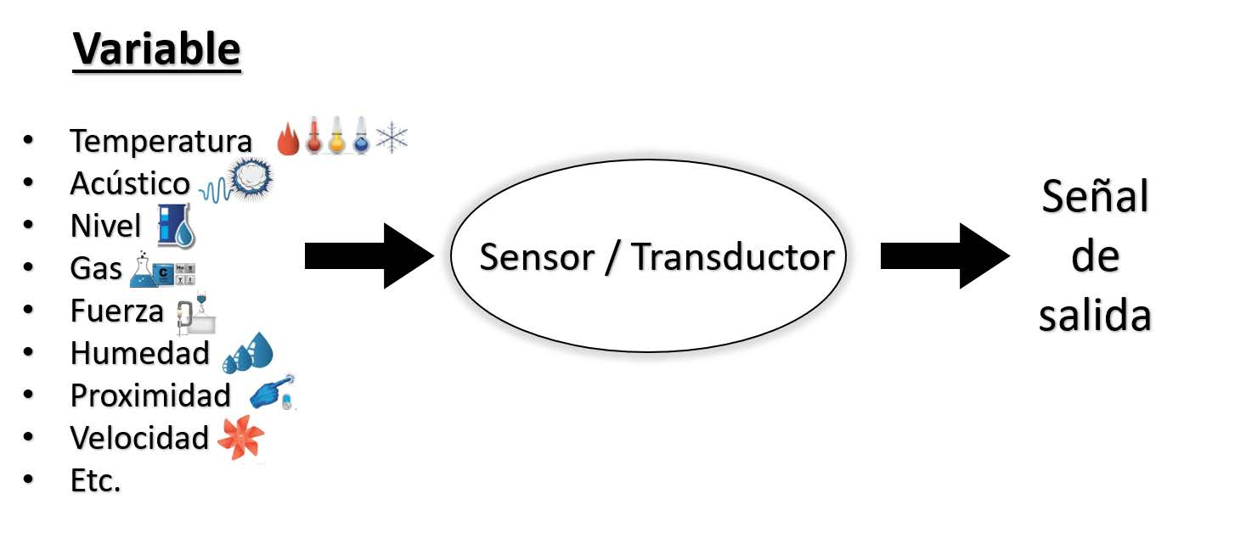
Funcionamiento de sensor
Las variables pueden ser por ejemplo: temperatura, intensidad lumínica, distancia, aceleración, inclinación, desplazamiento, presión, fuerza, torsión, humedad, movimiento, pH, resistencia eléctrica, capacidad eléctrica, tensión eléctrica, corriente eléctrica, etcétera, etc.

Slide 4
Tipos de sensores
Existe una gran cantidad de sensores para medidas de todo tipo y, por tanto, se pueden clasificar de muchas formas distintas, por ejemplo, según el tipo de salida que proporcionen [93–95]:
Analógicos: entregan una salida de nivel variable en función del parámetro que midan; por ejemplo, un sensor de temperatura de -20 C a +50 C con salida 0/10 V.
Binarios: entregan un nivel todo o nada (1=0); por ejemplo, el estado de una puerta (abierta/cerrada).
Digitales: entregan la información relativa a la medida con un protocolo de comunicaciones específico que el fabricante facilita; por ejemplo, el sensor de temperatura y humedad STH/11.

Slide 5
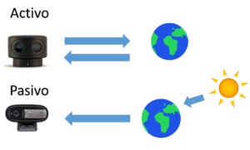
También se pueden clasificar dependiendo de su estructura interna:
Los sensores activos hacen uso de una fuente de energía para sondear el medio ambiente y la manera en que se hace es emitiendo un poco de energía (sonido o luz) para así medir el reflejo de la energía emitida.
Contrariamente, los sensores pasivos hacen uso de la energía que ya está en el ambiente, por ejemplo en las cámaras la energía es la luz del sol o de otra fuente que es reflejada en los objetos y luego en la cámara

Slide 6

Caracteristicas
Rango de medición, valores mínimos y máximos de la magnitud medida en el que puede aplicarse.
Precisión, diferencia entre el valor medido y el verdadero.
Desviación de cero (offset), valor de salida cuando la entrada es nula.
Linealidad
Sensibilidad, el mínimo valor de entrada que genera un cambio a la salida.

Slide 7
Caracteristicas
Resolución, mínima variación de la magnitud de entrada.
Rapidez de respuesta, capacidad de seguir las variaciones.
Repetitividad, error esperado al repetir varias veces la misma medida.
Derivas, otras magnitudes que influyen en la medición durante un determinado tiempo.
Estabilidad o Confiabilidad, de mantener su comportamiento durante su vida útil.
Errores, interferencias, procesos, medio de transmisión de datos, envejecimiento (desgaste mecánico u oxidación), errores humanos, ruido, etcétera, etc.

Slide 8
Según el tipo de parámetros que son capaces de detectar entre ellos:
Mecánicos: detectan parámetros relacionados con acciones mecánicas, contactos, aceleración, presión, etc.
Ambientales: medidas de temperatura, humedad, pluviometría, velocidad del viento, etc.
Químicos: niveles de dióxido de carbono (CO2), niveles de oxígeno, contaminación del aire, azúcar en la sangre, etc.
Desplazamiento: resistivos, inductivos y capacitivos, ópticos y basados en el Efecto Hall, etc.
Temperatura: resistivos (metálicos y termistores), termoeléctricos o termopares, basados en dispositivos integrados, etc.
Velocidad y aceleración: acelerómetros inductivos, piezoeléctricos.

Slide 9
SENSORES MECÁNICOS
Son dispositivos que cambian su comportamiento bajo la acción de una magnitud física que pueden directa o indirectamente transmitir una señal que indica cambio.
Directamente: la conversión de una forma de energía a otra se llaman transductores.
Indirecta: Sus propiedades como la resistencia, la capacitancia o inductancia.
La señal de un sensor puede ser usada para detectar y corregir las desviaciones de los sistemas de control, e instrumentos de medición.
Los sensores mecánicos son utilizados para medir: Desplazamiento, posición, tensión, movimiento, presión, flujo.

Slide 10
Existen dos tipos de funcionamiento:
Efecto piezoresistivo: convierte una tensión aplicada en un cambio en la resistencia que puede sentirse circuitos electrónicos.
El efecto piezoresistivo puede usarse en sensores que miden presión.
Efecto piezoeléctrico: convierte una tensión (fuerza) aplicada en una diferencia de potencial eléctrica. El efecto piezoeléctrico es reversible, así que un cambio en el voltaje también genera una fuerza y un cambio correspondiente en el espesor.
En la industria, el principio piezoeléctrico puede utilizarse en sensores utilizados para medir presiones, fuerzas y control de las herramientas de las máquinas y medición de vibraciones.

Slide 11
VENTAJAS
Detectan la ausencia o presencia de elementos.
No se equivocan en la medición si se trabaja a una frecuencia correcta y al tener contacto directo con el sensor la medida siempre es exacta.
DESVENTAJAS
Por tener contacto directo con los objetos a medir tienen desgaste en la pieza.
Poca resistencia a la oxidación, por estar al aire libre el clima puede afectarlo.
Son normalmente muy grandes, necesitan un espacio mayor frente a otros elementos sensores.

Slide 12
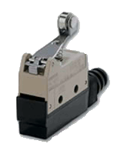
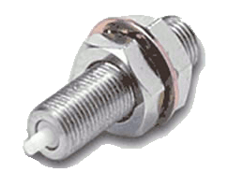
SENSORES DE POSICIÓN Y DE PROXIMDAD
Informan de la presencia de un objeto en el lugar que controlan. En este tipo se incluyen:
Finales de carrera
Están constituidos por un conmutador accionado por una palanca, y cierran o abren un circuito cuando un objeto mueve la palanca.
Este detector sólo se puede usar para determinar cuando un objeto ha llegado a la posición del sensor, sin indicar la distancia a la que está.

Slide 13
Detectores inductivos
Tiene un imán permanente que crea un campo magnético fijo. Al acercar un objeto metálico, éste modifica el campo magnético, y esta variación es captada por una bobina, en la que se induce una corriente.
En este caso, el sensor sí podría determinar la distancia a la que está el objeto, pero sólo se usan para detectar la presencia.
Un ejemplo del uso de estos elementos está en la determinación del ángulo de giro del cigüeñal de un motor:

Slide 14
Sensores ópticos
Su funcionamiento se basa en detectar la reflexión de un haz luminoso que normalmente es infrarojo para evitar inferencias de otras luces. Cuando el sensor emite sonidos el sistema se denomina sonar, y si la radiación es de alta energía (o frecuencia), el sistema se denomina radar.

Slide 15
Sensores en la industria
La necesidad de medir y controlar los procesos de fabricación es tan antigua como la Revolución Industrial.
Aun con todos los avances realizados en la automatización industrial, las mediciones de señales de campo analógicas y las señales electrónicas que las transportan son todavía ingredientes necesarios en todos los sistemas.

Slide 16
Las mediciones analógicas pueden tomar distintas formas, pero se pueden clasificar en dos tipos:
Mediciones físicas: presión, temperatura, nivel, vibración, masa, densidad, etcétera.
Mediciones quimicas: conductividad, pH, análisis químicos, etcétera.

Slide 17
Usos de las mediciones industriales
Existen distintos usos de las mediciones analógicas:
Medición sólo para indicación. Son utilizadas para visualizar condiciones tales como temperatura, humedad, presión, etc., de los diferentes elementos dentro de un proceso. Estas mediciones son útiles para mostrar los estados intermedios de los procesos industriales. Los indicadores dan una idea general de cómo se encuentra el estado del proceso y permiten al operador intervenir manualmente si observa alguna desviación de alguno de los parámetros. Un ejemplo de este tipo de medición es el monitoreo de todos los estados intermedios de un proceso en una torre de destilación de la industria petroquímica.

Slide 18
Mediciones de control. Son esenciales para la viabilidad económica, la seguridad y la funcionalidad de un proceso de fabricación. Actúan controlando las variables físicas o de com-posición durante un proceso. Por ejemplo, la temperatura de un intercambiador de calor es un parámetro esencial, tanto para el proceso en sí como para la seguridad del mismo.

Slide 19
Mediciones legales u oficiales. Hay ciertos tipos de procesos en los que se requiere adquirir datos que luego van a ser enviados o remitidos al gobierno o a algún ente de control oficial. Este tipo de mediciones requiere una gran exactitud, características de estabilidad e inviolabilidad del dato obtenido. Un ejemplo de este tipo de mediciones es la cantidad de litros de combustible que produce una refinería de petróleo, ya que sobre esta producción se regula el cobro de impuestos. Otro ejemplo es la calidad de los parámetros eléctricos de una central de generación eléctrica que está ligada al sistema interconectado nacional, ya que de esto depende la calidad del sistema interconectado que suministra al usuario la energía eléctrica.

Slide 20
Mediciones medioambientales. Han crecido enormemente en los últimos años debido a una mayor conciencia en cuanto al cuidado del entorno natural. Su misión es proveer registros de los residuos industriales que una fábrica arroja al medio ambiente, en relación con las dispo- siciones legales vigentes. Por ejemplo, la medición de la cantidad y calidad de componentes que arroja a la atmósfera una planta industrial a través de una chimenea.

Slide 21
Mediciones de seguridad. Sirven para monitorear y evitar condiciones de peligro. Estas mediciones incluyen parámetros críticos del proceso que implican una operación insegura o un daño potencial. Por ejemplo, la emisión de ciertos gases y componentes en un proceso puede generar una explosión de la planta. Una vez detectado, se debe cortar o anular el proceso o acotar el lugar bajo riesgo. Además, los datos adquiridos deben quedar registrados como históricos para un posterior análisis del evento.

Slide 22
Los términos “sensor” y “transmisor” son frecuentemente usados en forma indistinta. Sea como fuere, hay una importante diferencia entre sensores y transmisores.
El “sensor” es un dispositivo que convierte una cantidad física de un parámetro en otro tipo de parámetro que más tarde será utilizado para indicar o controlar la variable medida. Este último parámetro en el que es convertida la variable física medida puede ser de tipo mecá- nico, fluido (hidráulico o neumático) o eléctrico, que es lo más comúnmente usado en las plantas industriales.
El “transmisor” parte de esta idea básica, pero la amplía un poco más. En el propio sensor, el transmisor se encarga de actuar sobre la señal a través de la amplificación, filtrado, aislación o algún otro tipo de manipulación electrónica.

Slide 23
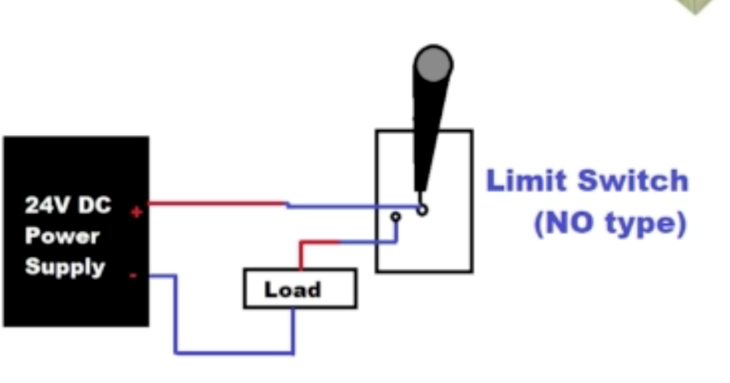
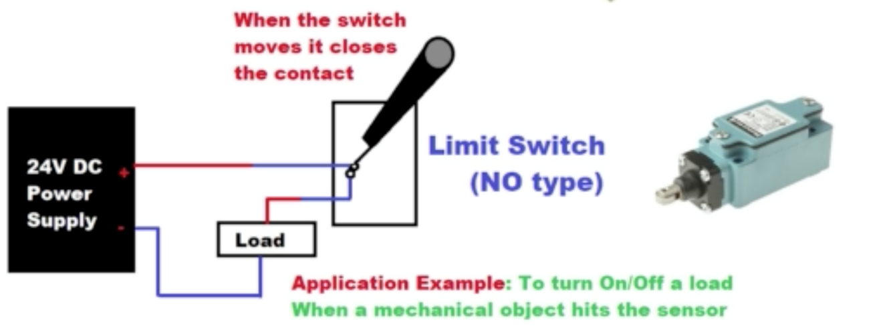
Limit Switches
Es una simple parte mecanica que una vez que toca con un objeto, se moverá y abrirá o cerrará el contacto.Hay dos tiempos normalmente abiertos y normalmente cerrado.

Slide 24
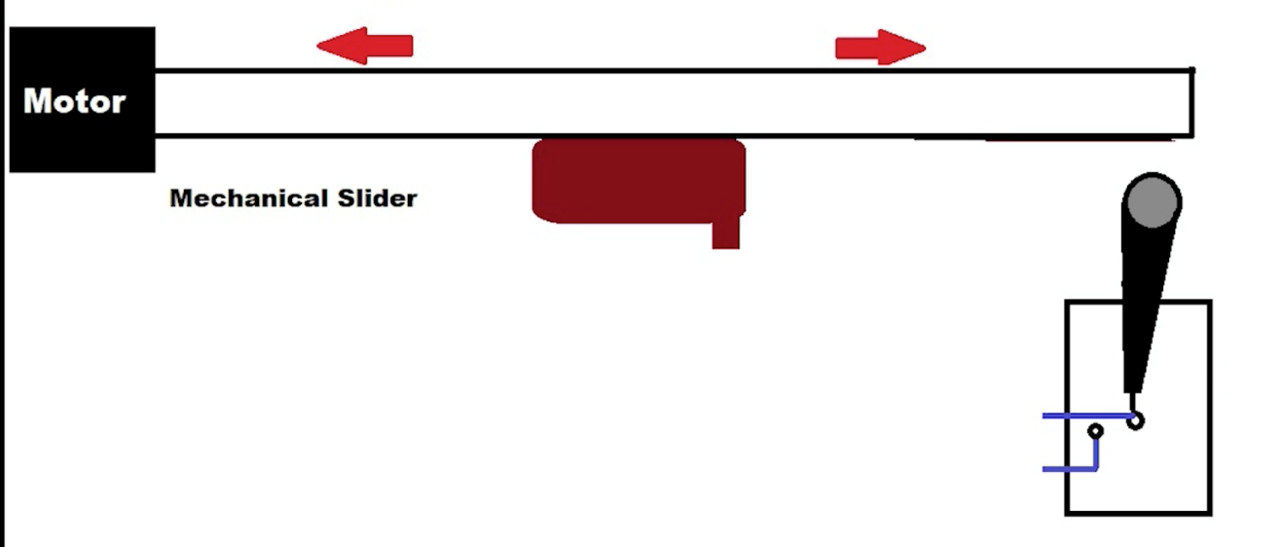
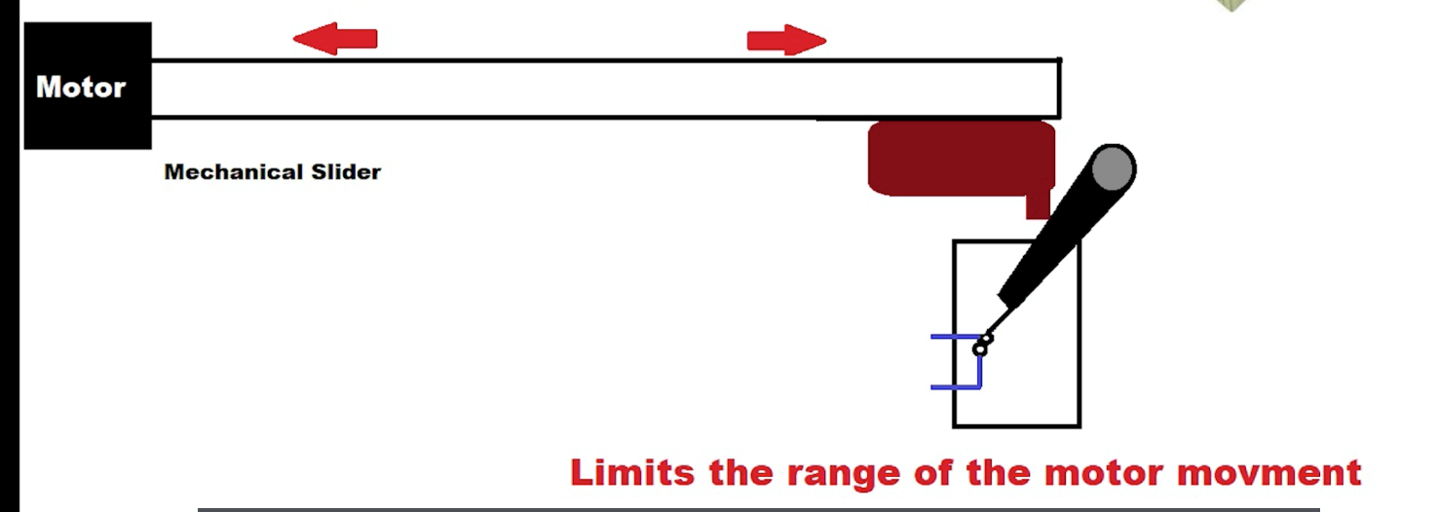
Limit Switches
Es una simple parte mecanica que una vez que toca con un objeto, se moverá y abrirá o cerrará el contacto.Hay dos tiempos normalmente abierto y normalmente cerrado.

Slide 25
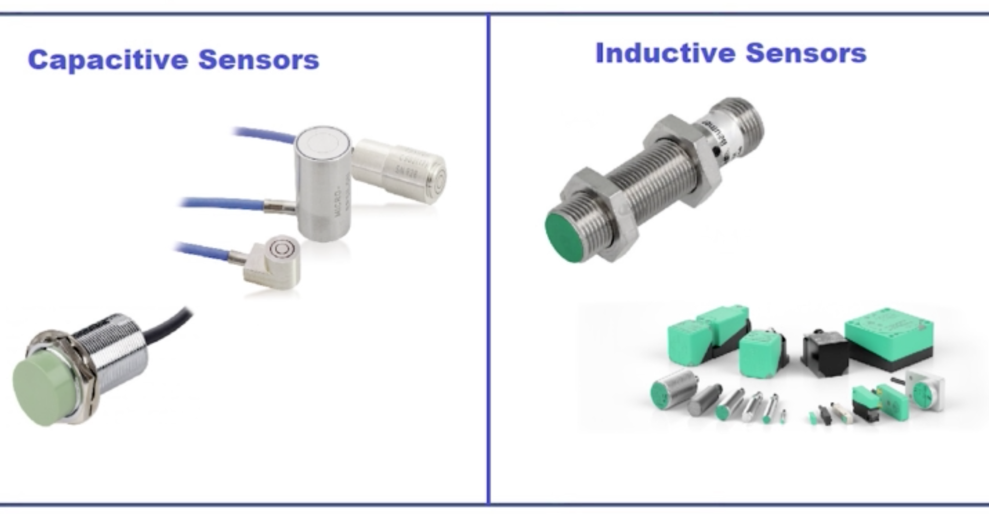
Capacitive vs Inductive Sensors

Slide 26
Capacitive vs Inductive - Proximidad
Estos sensores de proximidad son llamados asi ya que son activados cuando un objeto se acerca a un sensor.
Al contrario de los sensores de limit switch los sensores de proximidad del tipo capacitivo e inductivo no necesariamente deben tocar el sensor con el proposito de obtener la señal, podemos trabajar en el rango de los mililitros o decenas de centimetros, es muy probable que si vas a una industria puedes encontrar este tipos de sensores para detectas sin un producto u objeto se esta moviendo.

Slide 27
Capacitive vs Inductive - Proximidad
A pesar de que a simple vista se ven muy parecidos, el principio de operación de los sensores capacitivos son totalmente diferentes a los inductivos.
Sensores Capacitivos
Es un tipo de sensor de proximidad
Puede ser utilizado para detectar cualquier tipo de objeto frente a el, obtenemos una señal digital.
La señal generada en rango de 12/24V DC
Sensores inductivos
Es un tipo de sensor de proximidad
Puede ser utilizado para detectar cualquierobjeto METALICO frente a el, genera señal digital.
La señal generada es en el rango de 12/24V DC

Slide 28
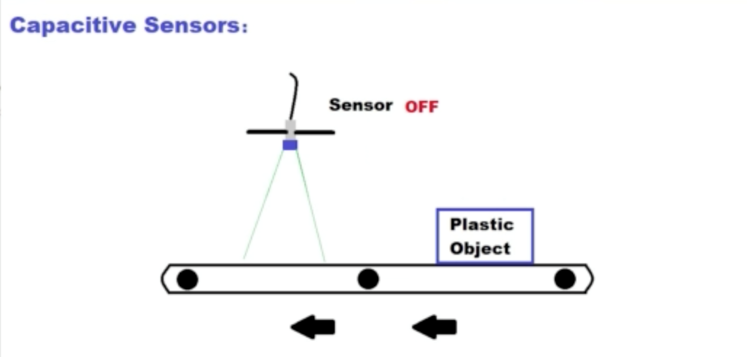
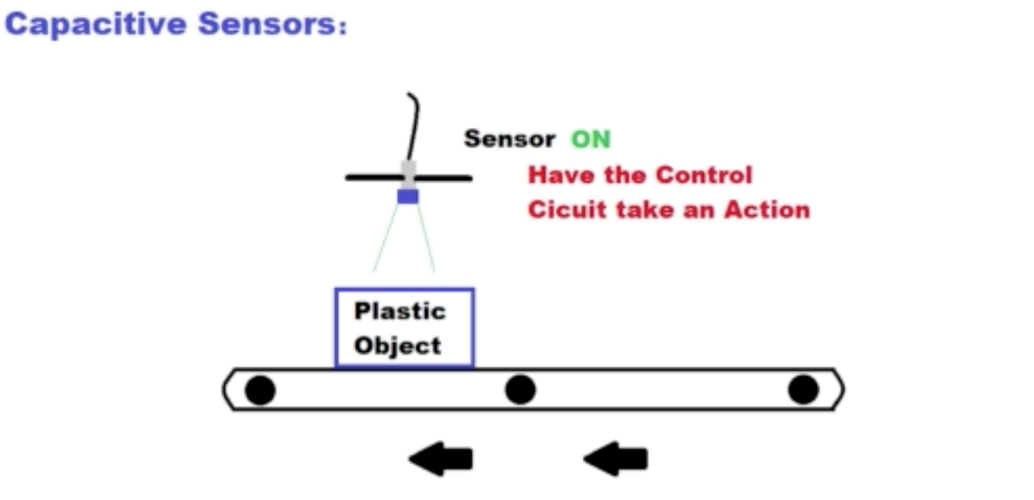
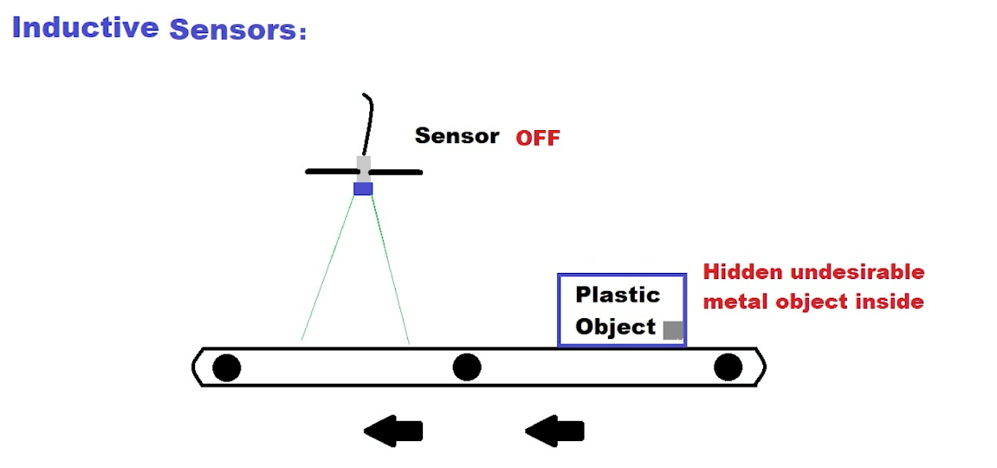
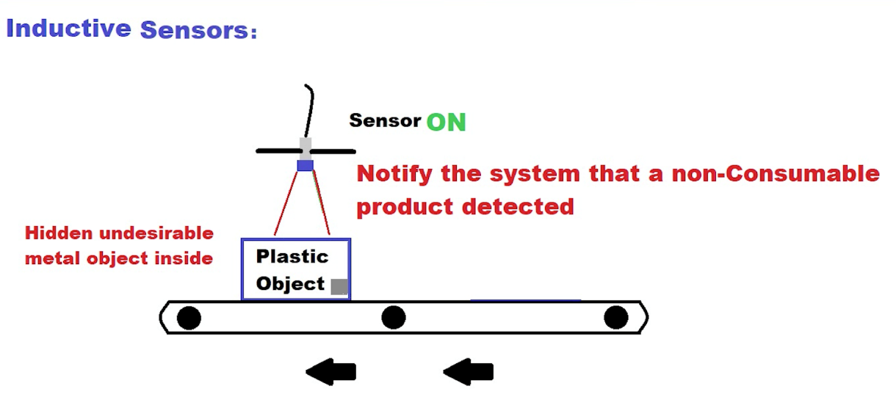

Slide 29
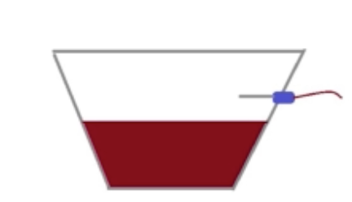
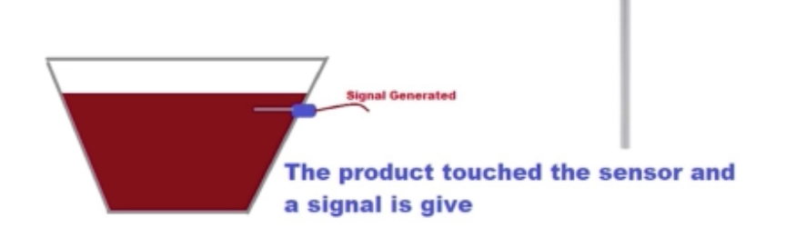
Sensores de Nivel
Sirve para conocer los niveles de agua por ejemplo de un tanque.
Ejemplos de estos tipos de sensores:
Capacitive sensors
Usado en tanques con productos solidos o liquidos, generan una señal cuando el producto toca el sensor.

Slide 30
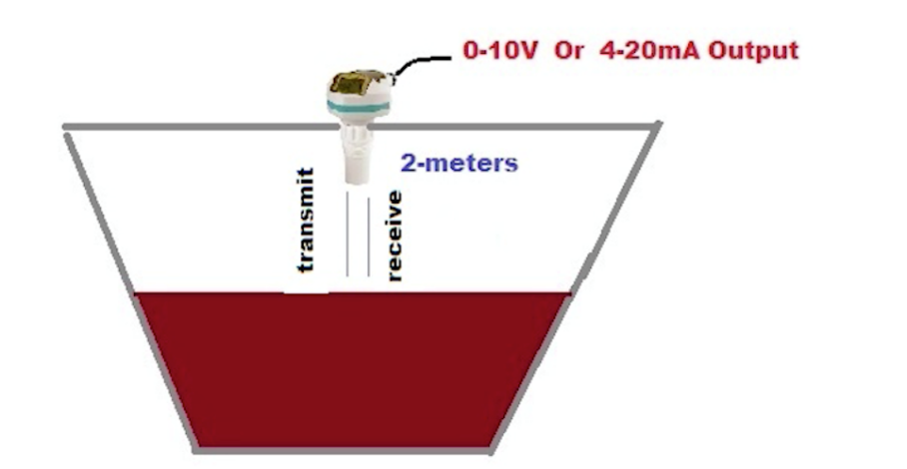
Ultra-sonic level sensor
Es usado para medir la distancia entre un objeto y el sensor.
Provee el nivel actual en metros y pulgadas
Puede utilizarse las ondas ultra sonicas para calcular el tiempo de transmitancia y recibimiento de la señal para determinar la distancia.

Slide 31
Sensores de nivel
Recomendaciones
 | Analogo | Digital
Solido | Ultrasonico | Capacitivo
Liquido | Hydro-static | Low viscosity: limit or capacitive High viscosity: Analogo

Slide 32
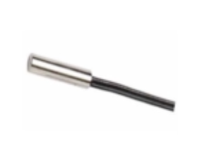
Temperature sensors
NTC
Rango de medición de -55 ºC a 200 º C (aplicaciones de bajas temperaturas)
Rapida respuesta al cambio de temperatura
Estos sensores utilizan una resistencia entonces cuando la temperatura cambia puedes obtener diferentes valores. Entonces si la temperatura incrementa la resistencia decrece.
Baja sensibilidad comparados con los RTD
Bajo costo

Slide 33
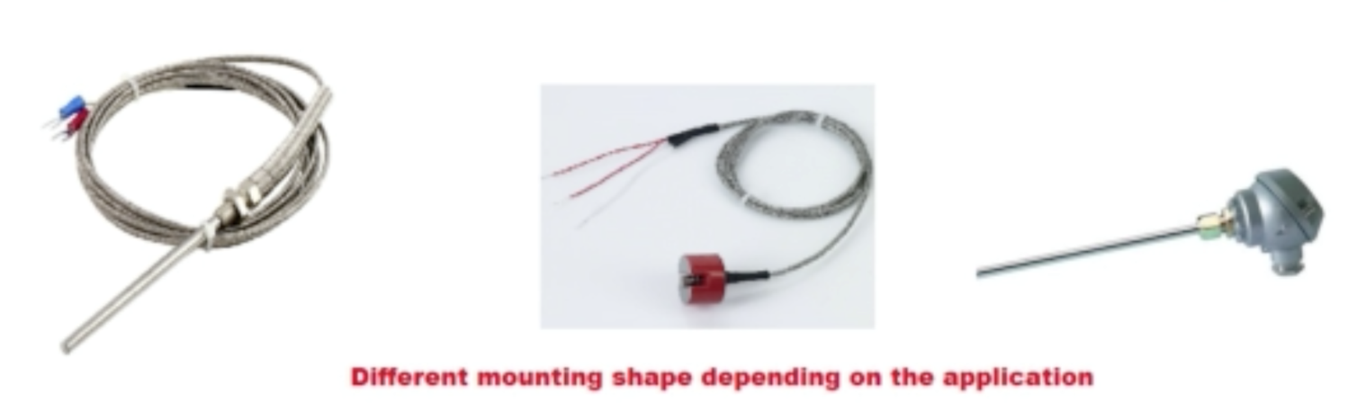
Temperature sensors
PT100
Usa una resistencia para medir la temperatura que puede variar entre 0 y 100 ohm.
Cada grado que incrementa la temperatura corresponde a 0.39 Ohm.
En un tanque donde puedes hacer un hueco y introducirlo en el interior.

Slide 34
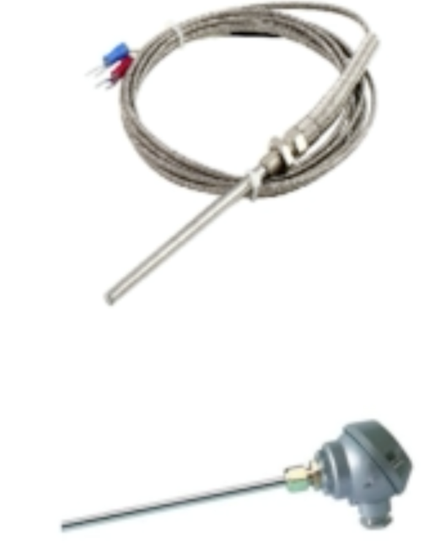
Temperature sensors
PT100
2 clases de sensores:
Clase A: -100 ºC a +450 ºC – Error +/- 0.35ºC
Clase A: -196 ºC a +600 ºC – Error +/- 0.8ºC
Conexiones:
2-wire conection
3-wire conection
4-wire conection
4-20 mA incluido en el interior el conversor

Slide 35
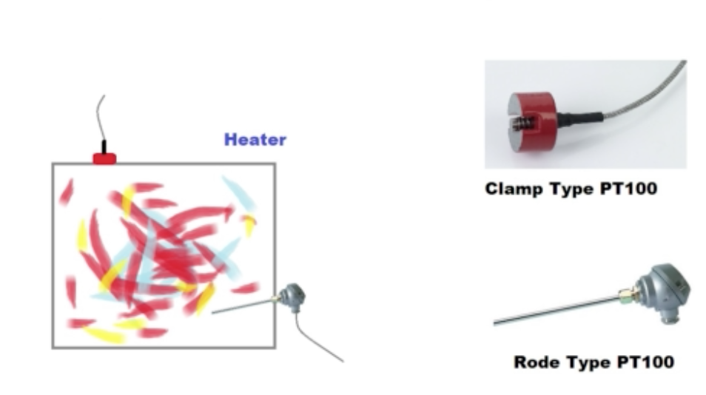
Temperature sensors

Slide 36
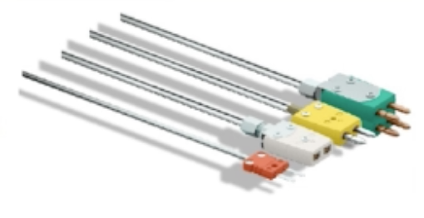
Temperature sensors
Thermo-Couple
Utilizado en la industria con aplicaciones en altas temperaturas.
Mayor costos comparados con otros tipos.
Mide la deferencia de temperatura entre las dos terminales que tiene, de metal.
Clases:
J, K, E, T diferentes rangos de temp.

Slide 37
Sensores de flujo
Este tipo de sensores sirve para medir la cantidad de liquido o gas que pasa a traves de tuberias.
Se monta en la tuberia en la que vas a sensar, por ejemplo agua, puedes saber la cantidad de agua consumida.
Multiples tecnologias: magneticas, ultrasonica efecto doppler

Slide 38
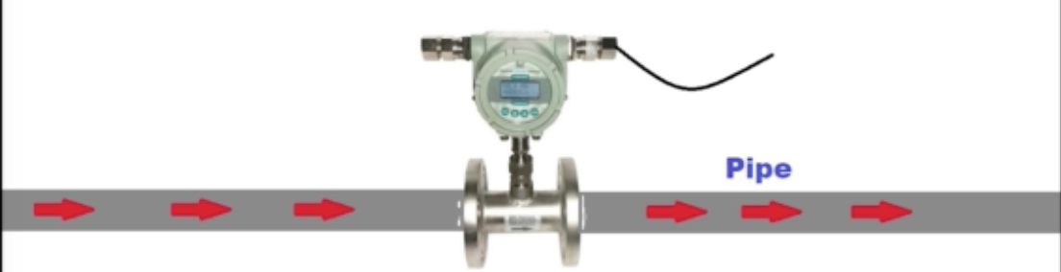
Sensores de flujo
El sensor es montado entre dos piezas de tubería.
Las unidades de medida son Cm cubicos o metros/s, kg/s

Slide 39
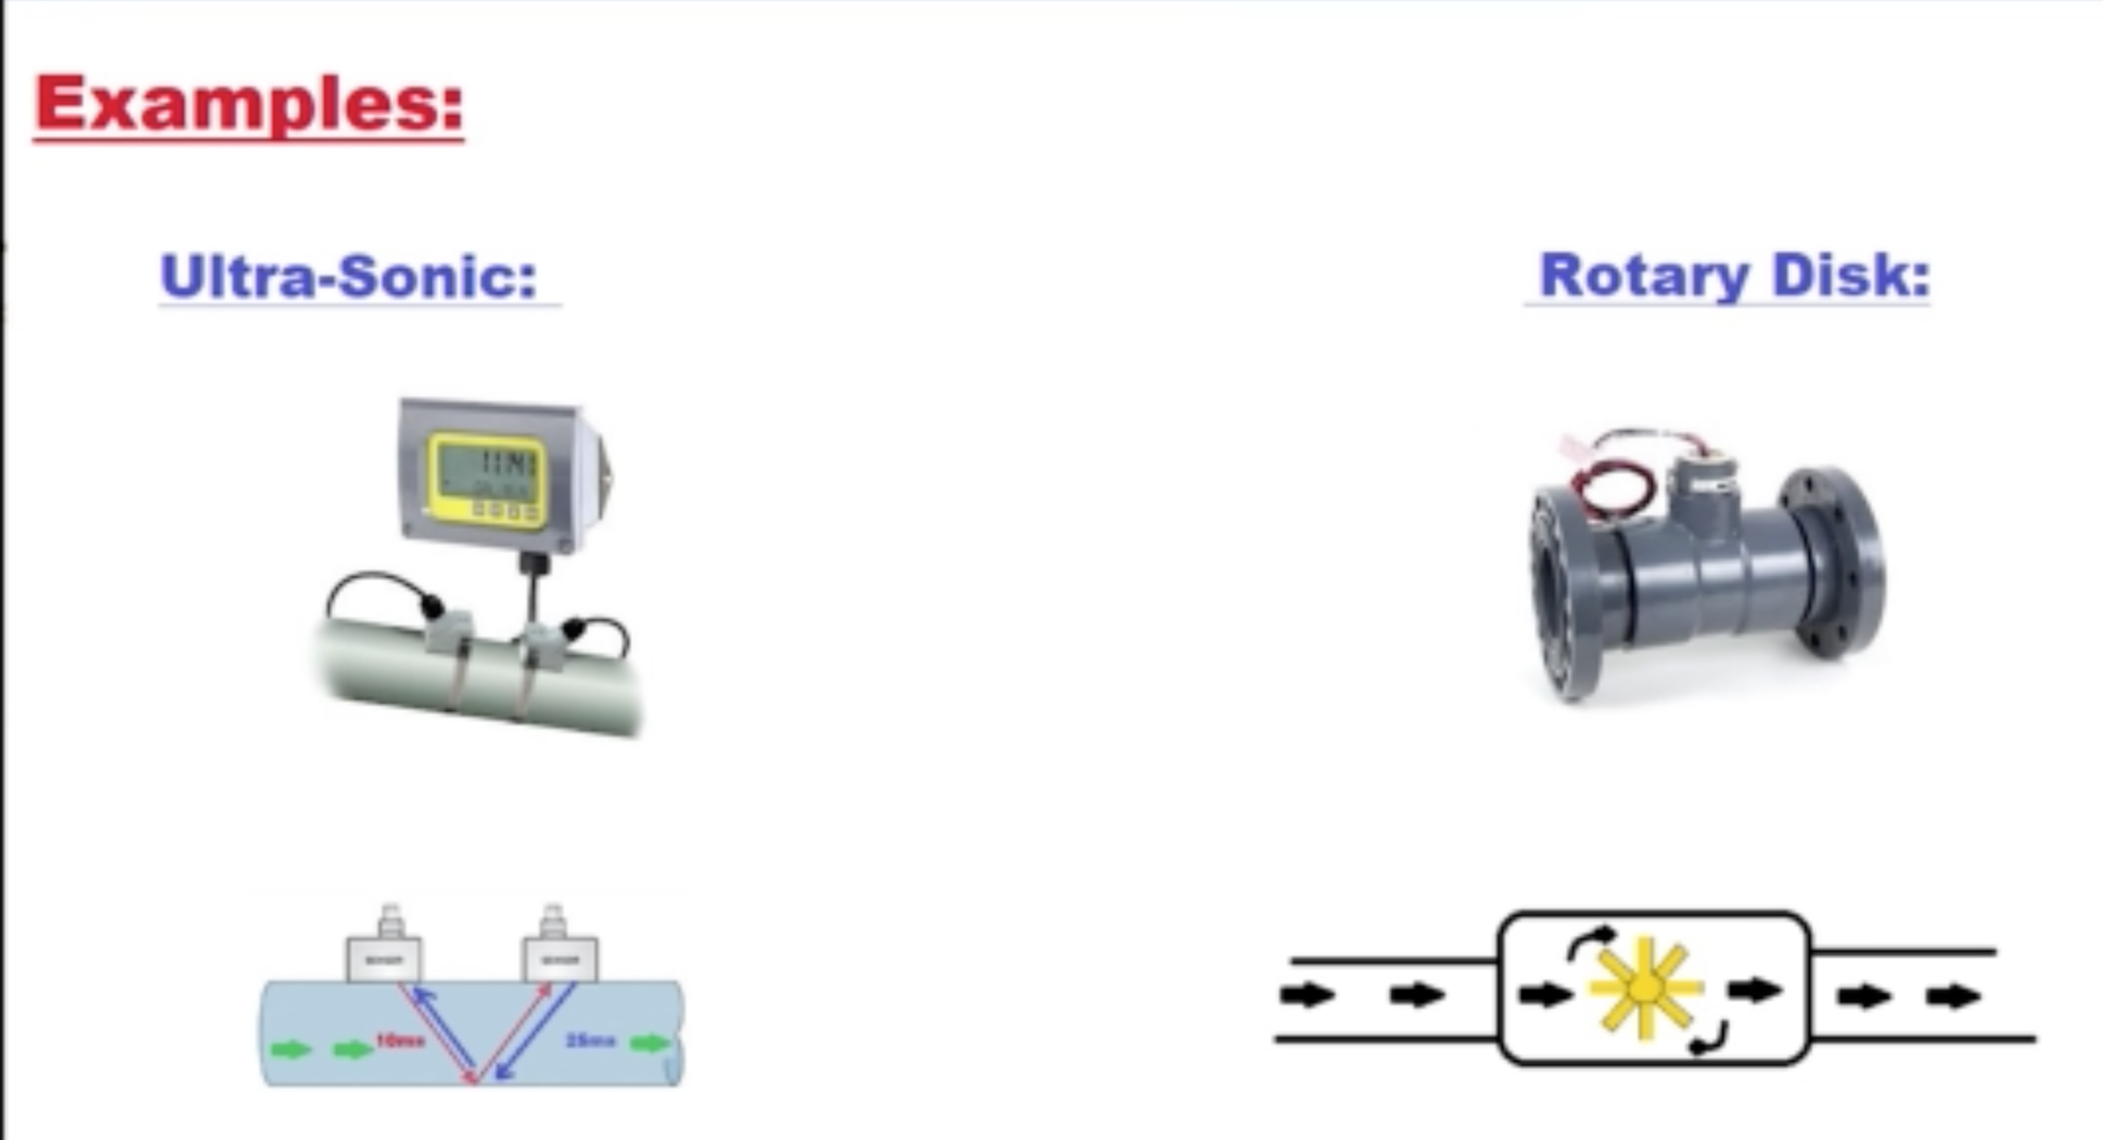
Sensores de flujo

Slide 40
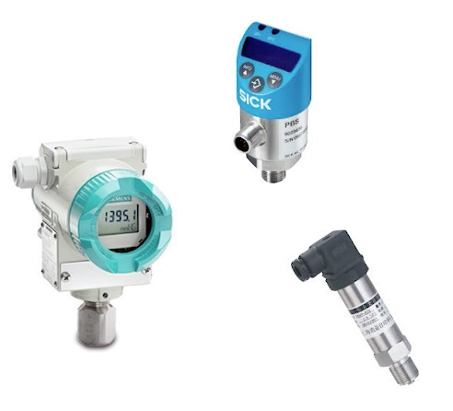
Sensores de presion
Son usados para medir la presión de un sistema y evitar la explosión por altas presiones.
Pueden medir gas o liquidos.
Las unidades de medidas son BAR, PASCAL y PSI.
Es utilizado la mayoría de las veces con valvulas de seguridad, debido a que si la presión es demasiado alta o baja, la valvula se cerrara para su protección.
Medir presión de agua

Slide 41
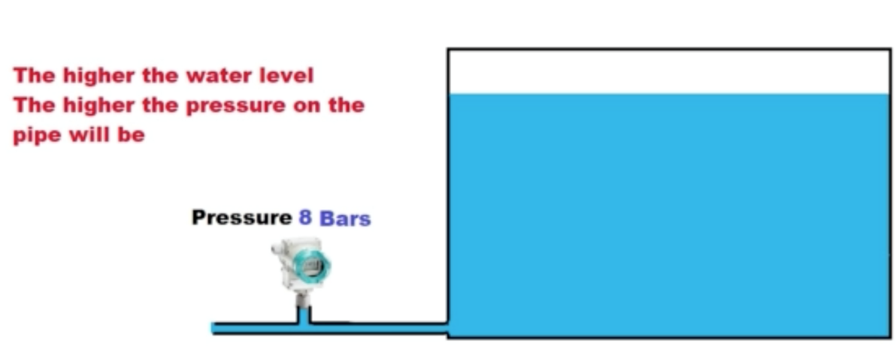
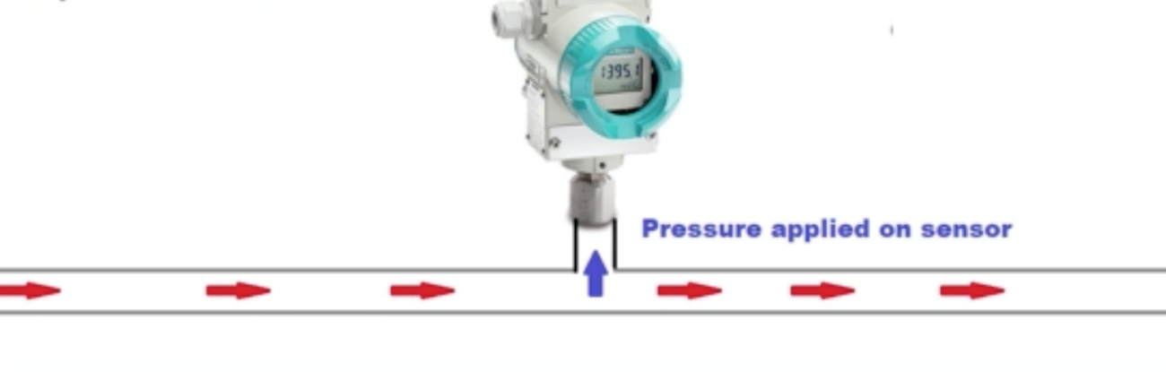
Montado en una tuberia, mide la presión aplicada al sensor.
Este tipo de sensores que varían la resistencia con la fuerza pueden medir presión, tensión y peso.

Slide 42
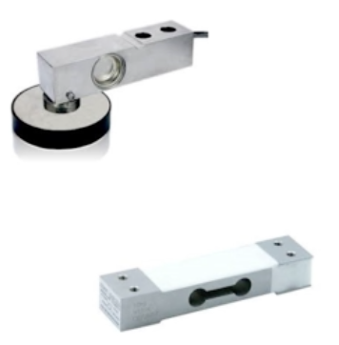
Loads Cells
Se utilizan para medir el peso de un objeto
Utilizan sensor de fuerza de gauges
Usados para medir el peso de un producto en un tanque
Requiere un analizador para leer los datos de salida.
Generan una salida 0-10V or 4-20mA.

Slide 43
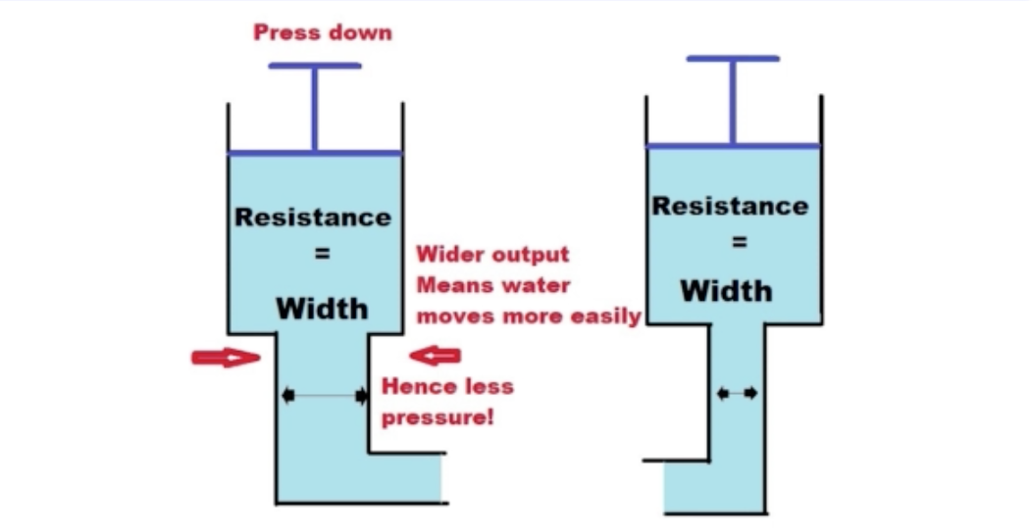

Slide 44
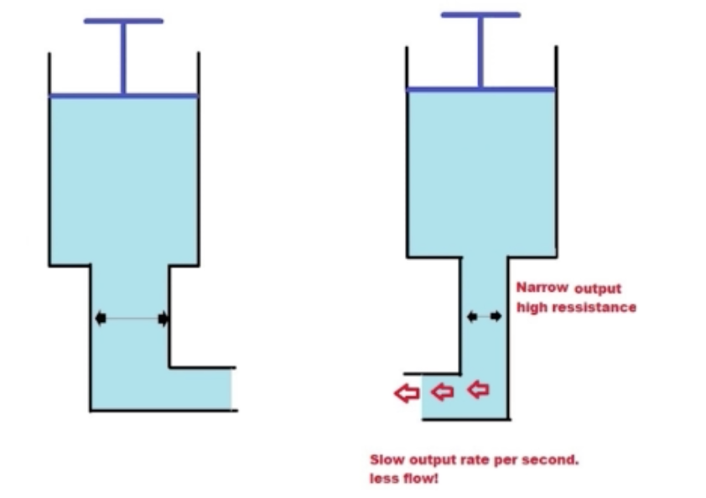

Slide 45
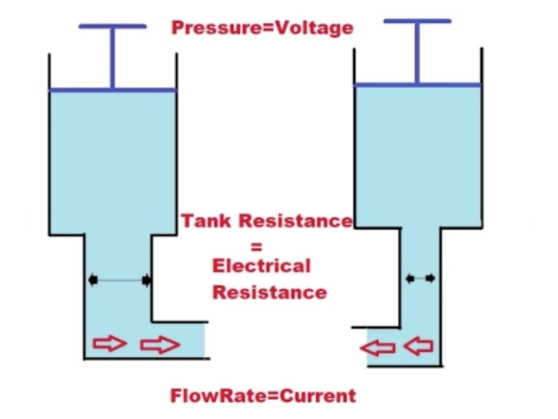

Slide 46
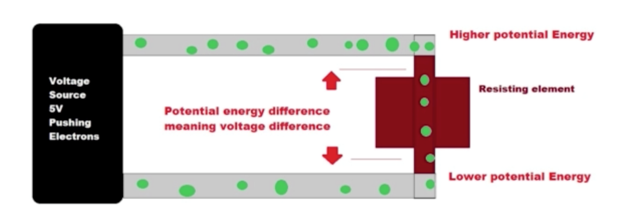

Slide 47
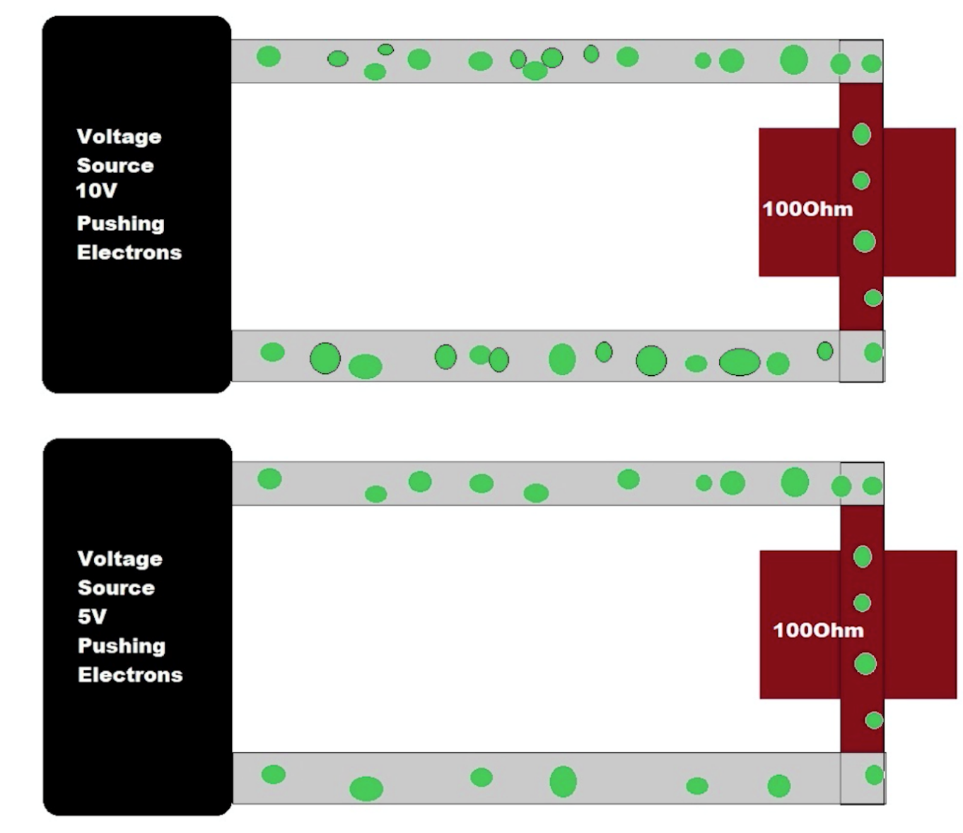

Slide 49
La automatización de los procesos industriales se ha convertido en la columna vertebral de este sector tan importante. Pero… ¿por qué? Simple; la utilización de estos sistemas es clave para la optimización de los recursos y conseguir un producto final de buena calidad.
Un sistema automático industrial es un conjunto de dispositivos eléctronicos , mecánicos, electrónicos, o la combinación de ellos, los cuales pueden estar interconectados entre sí para controlar un proceso.
El error se define como la diferencia entre el valor obtenido (medido) y el valor
deseado (referencia) en la variable o variables que se quiere controlar. Cuando se tiene un error diferente a cero se utiliza esta información para poder mantener el error dentro de márgenes aceptables. En otras ocasiones la variable que se va a controlar no se puede medir; en este caso es posible que exista un error. Esto permi-
te distinguir entre dos formas de controlar una variable.

Slide 50
¿Qué es la automatización industrial?
Cuando hablamos de automatización industrial nos referimos a la aplicación de varias tecnologías que han sido orientadas al control y monitoreo de un proceso, aparato, máquina o dispositivo que –por lo general- realiza tareas repetitivas, haciendo que funcione de forma automática y disminuyendo al máximo la intervención de personas.
El objetivo principal de la automatización de los procesos industriales es fabricar el mayor número de productos en el menor tiempo posible, reduciendo costos y garantizando calidad.

Slide 51
Cómo funciona la automatización industrial
Ya dijimos que la automatización industrial es producto de la unión de diferentes tecnologías, ahora ¿de qué tecnologías hablamos? Bueno, entre ellas está la instrumentación que ayuda a medir la materia en distintos estados: sólidos, gases y líquidos (volumen, peso y presión).
Por otro lado, están los motores, la neumática, los servos y otros sistemas que permiten hacer algunos movimientos o desplazar un producto, un objeto o mover una bomba, por ejemplo.

Slide 52
Características de la automatización industrial
Puedes comprender cómo funciona este tipo de sistemas, pero también es necesario que conozcas sus características principales así que vamos a enumerarlas.
Optimiza la calidad de los productos a través de un proceso constante y repetitivo.
Reduce los esfuerzos y tiempos de producción.
Mejora la productividad, reduciendo los costes industriales.
Minimiza los daños en las piezas e incrementa la seguridad del personal.
La reparación de máquinas supone un menor coste.
Permite ahorrar, lo que se traduce en mayor eficiencia en la producción de la organización.

Slide 53
La Real Academia de Ciencias Exactas Físicas y Naturales define la Automática como el estudio de los métodos y procedimientos cuya finalidad es la sustitución del operador humano por un operador artificial en la generación de una tarea física o mental previamente programada.
Partiendo de esta definición y ciñéndonos al ámbito industrial, puede definirse la Automatización como el estudio y aplicación de la Automática al control de los procesos industriales.

Slide 54
En función del tipo de proceso que se pretende controlar y de la forma en la que se realice dicho control, el operador artificial o sistema de control presentará una configuración y características determinadas.

Slide 55
FORMAS DE REALIZAR EL CONTROL SOBRE UN PROCESO
Hay dos formas básicas de realizar el control de un proceso industrial.
Control en lazo abierto
El control en lazo abierto (figura 1), se caracteriza porque la información o variables que controlan el proceso circulan en una sola dirección, desde el sistema de control al proceso. El sistema de control no recibe la confirmación de que las acciones que a través de los actuadores ha de realizar sobre el proceso se han ejecutado correctamente.

Slide 56
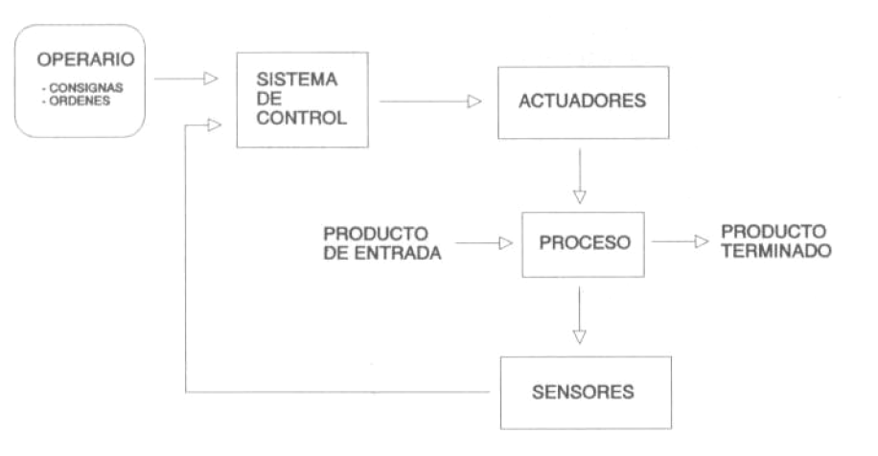

Slide 57
Control en lazo cerrado
El control en lazo cerrado (figura 2), se caracteriza porque existe una realimentación a través de los sensores desde el proceso hacia el sistema de control, que permite a este último conocer si las acciones ordenadas a los actuadores se han realizado correctamente sobre el proceso.

Slide 58
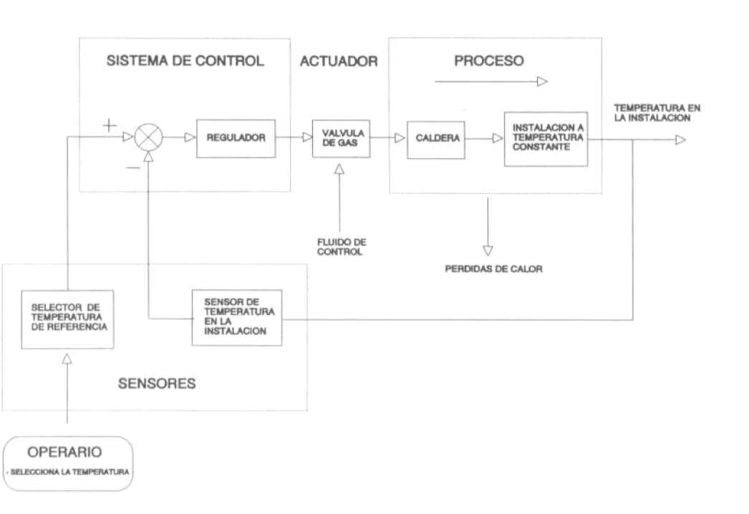

Slide 59
La mayoría de procesos existentes en la industria utilizan el control en lazo cerrado, bien, porque el producto que se pretende obtener o la variable que se controla necesita un control continuo en función de unos determinados parámetros de entrada, o bien, porque el proceso a controlar se subdivide en una serie de acciones elementales de tal forma que, para realizar una determinada acción sobre el proceso, es necesario que previamente se hayan realizado otra serie de acciones elementales.

Slide 60
Como veremos posteriormente, la configuración del sistema de control, el número de variables de entrada y salida de que dispone, así como la naturaleza de estas variables, depende del tipo de proceso industrial que se pretende controlar.

Slide 61
TIPOS DE PROCESOS INDUSTRIALES
Los procesos industriales, en función de su evolución con el tiempo, pueden clasificarse en alguno de los grupos siguientes:
• Continuos.
• Discontinuos o por lotes.
• Discretos.

Slide 62
Tradicionalmente, el concepto de automatización industrial se ha ligado al estudio y aplicación de los sistemas de control empleados en los procesos discontinuos y los procesos discretos, dejando los procesos continuos a disciplinas como regulación o servomecanismos.

Slide 63
Procesos continuos
Un proceso continuo se caracteriza porque las materias primas están constantemente entrando por un extremo del sistema, mientras que en el otro extremo se obtiene de forma continúa un producto terminado (figura 3).

Slide 64
Un ejemplo úpico de proceso continuo puede ser un sistema de calefacción para mantener una temperatura constante en una determinada instalación industrial. La materia prima de entrada es la temperatura que se quiere alcanzar en la instalación; la salida será la temperatura que realmente existe. El sistema de control consta de un comparador que proporciona una señal de error igual a la diferencia entre la tempera-tura deseada y la temperatura que realmente existe; la señal de error se aplica al regulador que adaptará y amplificará la señal que ha de controlar la electroválvula que permite el paso de gas hacia el quemador de la caldera.

Slide 65
El regulador en función de la señal de error y de las pérdidas de calor existentes en la instalación mantendrá la temperatura deseada en la iqstalación, controlando la cantidad de gas que pasa por la electroválvula. El actuador esta constitui-do por la electroválvula; se utilizan dos sensores: la temperatura real existente en la sala y la temperatura programada por el operario.

Slide 66
A la vista de la instalación se comprueba dos características propias de los sistemas continuos:
El proceso se realiza durante un tiempo relativamente largo.
Las variables empleadas en el proceso y sistema de control son de tipo analógico; dentro de unos límites determinados las variables pueden tomar infinitos valores.
El estudio y aplicación de los sistemas continuos es objeto de disciplinas como Regulación y Servomecanismos.

Slide 67
Procesos discretos
El producto de salida se obtiene a través de una serie de operaciones, muchas de ellas con gran similitud entre sí. La materia prima sobre la que se trabaja es habitualmente un elemento discreto que se trabaja de forma individual (figura 4).
Un ejemplo de proceso discreto es la fabricación de una pieza metálica rectangular con dos taladros. El proceso para obtener la pieza terminada puede descomponerse en una serie de estados que han de realizarse secuencialmente, de forma que para realizar un estado determinado es necesario que se hayan realizado correctamente los anteriores. Para el ejemplo propuesto estos estados son:

Slide 68
• Corte de la pieza rectangular con unas dimensiones determinadas, a partir de una barra que alimenta la sierra.
• Transporte de la pieza rectangular a la base del taladro.
• Realizar el taladro A.
• Realizar el taladro B.
• Evacuar pieza.

Slide 69
Cada uno de estos estados supone a su vez una serie de activaciones y desactivaciones de los actuadores (motores y cilindros neumáticos) que se producirán en función de:
Sensores (sensores de posición situados sobre la cámara de los cilindros y contactos auxiliares situados en los contactares que activan los motores eléctricos).
Variable que indica que se ha realizado el estado anterior.

Slide 70
Procesos discontinuos o por lotes
Se reciben a la entrada del proceso las cantidades de las diferentes piezas discretas que se necesitan para realizar el proceso. Sobre este conjunto se realizan las operaciones necesarias para producir un producto acabado o un producto intermedio listo para un procesamiento posterior (figura 5).
Por ejemplo, se trata de formar una pieza de una máquina partiendo de las piezas representadas en la figura 5, que se han obtenido a partir de una serie de procesos discretos; las piezas se ensamblarán como se indica en la figura; una vez colocadas se remacharán los cilindros superiores de las piezas C, D y E de forma que pueda obtenerse la pieza terminada.

Slide 72
Capítulo 1
Introducción a los sistemas automáticos industriales

Slide 73
Contenido
Introducción: tipos de sistemas automáticos y lazos de control.
Sistema de lazo abierto discreto.
Sistema de lazo cerrado discreto.
Sistema de lazo cerrado analógico.
Sistemas de eventos discretos.
Sistemas combinacionales y secuenciales.
Reconversión de equipo.
Estudio de factibilidad .
Costo-beneficio.
Retorno de la inversión.

Slide 74
1. Introducción
Un sistema automático industrial es un conjunto de dispositivos eléctricos, mecánicos, electrónicos o la combinación de ellos, los cuales pueden estar interconectados entre sí para controlar un proceso.
El objetivo de este sistema es dar un resultado en forma común, que sea repetitivo en la variable que va a ser controlada, en algunos casos dentro de un margen de error, y en otros más críticos cuya operación debe ser sin error.

Slide 75
1. Introducción
El error se define como la diferencia entre el valor obtenido (medido) y el valor deseado (referencia) en la variable o variables que se quiere controlar.
Cuando se tiene un error diferente a cero se utiliza esta información para poder mantener el error dentro de márgenes aceptables.
En otras ocasiones la variable que se va a controlar no se puede medir; en este caso es posible que exista un error. Esto permite distinguir entre dos formas de controlar una variable.

Slide 76
1. Introducción
La automatización es la tecnología que se encarga de aplicar en un sistema industrial la mecánica, electrónica y los sistemas de computación. Este tipo de tecnologías incluye:
Máquina-herramientas automáticas para procesar partes metálicas.
Robots industriales.
Sistemas de inspección automáticos para el control de la calidad.
Maquinaria para procesos industriales.

Slide 77
1. Introducción
Tipos de sistemas automáticos
Los sistemas automáticos pueden ser clasificados básicamente en tres tipos:
Sistemas de automatización fija.
Sistemas de automatización programable.
Sistemas de automatización flexible.

Slide 78
1. Introducción
Sistemas de automatización fija. Se utilizan cuando la producción es de alto volumen y por lo tanto se puede justificar el elevado costo del diseño del equipo especializado para el procesamiento del producto, con un rendimiento alto y tasas de producción elevadas.
El inconveniente de esta clase de automatización es su ciclo de vida, el cual está de acuerdo con la vigencia del producto en el mercado.

Slide 79
1. Introducción
Sistemas de automatización programable: La aplicación de este tipo de sistemas se da en volúmenes de producción relativamente bajos. Puesto que hay una gran diversidad de productos que pueden ser manufacturados bajo este concepto, el equipo de producción se diseña para adaptarse a las variaciones de las configuraciones del producto.
La secuencia de operación se controla mediante un programa que se expresa como instrucciones codificadas para que el sistema pueda interpretarlas. De este modo es posible preparar y programar nuevos programas en el equipo para producir nuevos productos. Ejemplos de ello son las máquinas-herramientas de control numérico, robots industriales y maquinaria industrial automatizada con base en controladores lógicos programables (PLC).

Slide 80
1. Introducción
Sistemas de automatización flexible. Este tipo de sistemas es una extensión de la automatización programable. Dicho concepto se ha desarrollado en los últimos años y es capaz de producir una variedad de productos o partes sin perder mucho en pasar de un producto a otro, que por lo regular es tiempo programado.
Algunas características de la automatización flexible son: i) producción continua de la mezcla de productos, ii) tasa de producción media, iii) flexibilidad a las variaciones del diseño del producto.

Slide 81
1. Introducción
1.1 Sistema de lazo abierto discreto
En los sistemas de lazo abierto no se realizan mediciones de la variable que se va a controlar (Fig.1-4), y generalmente se diseñan con base en el tiempo o por conteo. En un sistema industrial de lazo abierto el error se identifica de manera empírica en la mayoría de las aplicaciones, a través de los sentidos de un operador. Por lo tanto, este tipo de sistemas son muy sencillos en su construcción y no requieren de mucha tecnología, además de ser en general económicos.

Slide 82
1. Introducción
1.1 Sistema de lazo abierto discreto
En los sistemas de lazo abierto no se realizan mediciones de la variable que se va a controlar (Fig), y generalmente se diseñan con base en el tiempo o por conteo. En un sistema industrial de lazo abierto el error se identifica de manera empírica en la mayoría de las aplicaciones, a través de los sentidos de un operador. Por lo tanto, este tipo de sistemas son muy sencillos en su construcción y no requieren de mucha tecnología, además de ser en general económicos.
La Fig.1-4 muestra un sistema donde no hay señal retroalimentada y en que el valor preestablecido puede ser un valor de tiempo o conteo, el cual se ejecuta durante el proceso y activa o desactiva un dispositivo de salida. En consecuencia, el ajuste de tiempos de activación y desactivación se basa en el conocimiento del proceso.

Slide 83
1. Introducción
1.1 Sistema de lazo abierto discreto: Ejemplo.
A continuación se analiza una prensa industrial como la de la Fig.1-5, la cual está construida con un cilindro de doble efecto (1A), una electroválvula (SA), dos botones manuales (IZ y DE) y un compresor (C). El ciclo de operación es el siguiente: un operador instala dentro de la prensa el producto que se va a ensamblar al oprimir los botones de IZQ y DER se habilita el solenoide SA que mueve el cilindro hacia abajo, ejecutando una fuerza entre las piezas que se va a unir.
No se observa sensor alguno en esta prensa, lo que implica que el tiempo de prensado se ejecuta por el operador, ya que al quitar las manos de los botones se retrae el cilindro. Puesto que se trata de un sistema basado en tiempo y sin algún sensor, no es posible observar la variable que se va a controlar –la cual es la presión ejercida en las piezas que van a unirse– de manera que la valoración de la variable la realiza el operador a través de sus sentidos.
Es por ello que a los sistemas de lazo abierto seles considera sistemas manuales.

Slide 84
1. Introducción
1.2 Sistema de lazo cerrado discreto
A diferencia de los sistemas de lazo abierto, en los sistemas de lazo cerrado se observa la variable que se va a controlar. Estos sistemas pueden ser muy precisos en el valor de la variable es factible determinar un rango de error; la precisión del sistema depende de varios factores como son: el dispositivo que va a retroalimentar la variable, tipo de control ya sea PID o control ON/OFF, tipo de respuesta del dispositivo de salida y algoritmo de control que se desarrolle.

Slide 85
1. Introducción
El sistema de lazo cerrado con respuesta discreta mostrado en la Fig muestra un valor preestablecido, el cual es el valor requerido para realizar un trabajo o controlar un proceso. Este valor envía una señal a un comparador –en este caso un comparador discreto– el cual se encarga de discriminar si el valor de la variable llegó al requerido o no. En caso de que no haya llegado al valor, el control actúa manteniendo la variable energizada hasta que llegue al valor preestablecido.
El control ON/OFF no tiene respuesta variable en el tiempo, simplemente verifica que la variable esté dentro de un rango de valor preestablecido. El diseño de este control es más complicado comparado con el sistema de lazo abierto y contiene más dispositivos de control. El valor preestablecido es el valor de la variable que se requiere tener al final o durante el proceso.
En el diseño de sistemas automáticos de lazo cerrado con respuesta discreta, debe considerar que siempre va a existir un error por lo que es importante establecer un ancho de banda muerta donde va a estar oscilando la variable a controlar.

Slide 86
1. Introducción
1.2 Sistema de lazo cerrado discreto: Ejemplo.
Analizando la prensa industrial que se vio en los sistemas de lazo abierto, se agregó un sensor de presión con respuesta discreta llamado SP (imagen izquierda de la Fig.1-9). La lógica del circuito de control es la misma que se analizó en los sistemas de lazo abierto (se agregó monitoreo de presión). Se puede observar en la Fig.1-9 que el temporizador T3 no va a funcionar hasta que no se habilite el SP, es decir, hasta que llegue a 100 PSI la presión ejercida en el producto que va a ser ensamblado, lo cual indica que T3 es el tiempo que se ejercerá presión al producto.

Slide 87
1. Introducción
1.3 Sistema de lazo cerrado analógico
Un sistema en lazo cerrado con salida analógica, es más preciso, debido a que tenderá a un error mínimo de la variable controlada. El control PID, está compuesto por un control proporcional, integral y derivativo. La Fig.1-10, muestra el lazo de control de un sistema en lazo cerrado con salida analógica.

Slide 88
1. Introducción
La Fig.1-11 muestra la respuesta de un proceso con un controlador PID. La variable que ve es la presión ejercida por una prensa (analizada en los ejemplos anteriores), donde el valor preestablecido es de 100 PSI, y como se puede observar el error es mínimo. También se puede apreciar que el valor de la variable sube desde el valor preestablecido y cae por debajo del valor hasta llegar a un punto donde se mantiene dentro de una banda.

Slide 89
1. Introducción
1.3 Sistema de lazo cerrado analógico: Ejemplo.
Para obtener la respuesta anterior, se cambió la válvula SA con respuesta discreta utilizada en los ejemplos anteriores, por una válvula proporcional, y el sensor de presión con respuesta discreta por un sensor de presión con respuesta analógica.

Slide 90
1.2 Sistemas de eventos discretos
Los sistemas automáticos industriales pueden ser de eventos discretos, de eventos analógicos o combinados. Un evento discreto es aquel que sólo puede discriminar entre dos valores “1” o “0”, y va a estar estructurado de variables de entrada, variables de salida y memorias internas.

Slide 91
1.2 Sistemas de eventos discretos
A partir de esto podemos definir que una variable lógica de entrada se considera como cualquier dispositivo captador de señal discreta donde los valores que adquiere son "1" o "0", abierto o cerrado, respectivamente, mientras que la variable lógica de salida se considera como cualquier dispositivo que requiere se le aplique un voltaje del tipo discreto “1” o “0”, que son respectivamente presencia o ausencia de voltaje en la variable de salida.

Slide 92
Un ejemplo de ello es el encendido y apagado de una lámpara, la cual al aplicarle voltaje se considera que tiene una respuesta “1” y al removerle el voltaje tiene una respuesta “0”. La Fig. muestra una variable lógica de entrada discreta llamada “B” y una variable lógica de salida discreta denominada “F”.

Slide 93
1.2 Sistemas de eventos discretos
Por su parte, la Fig. 1-14 muestra la variable discreta B con un valor de “1” (B=1) debido a que está en estado de encendido, por lo tanto la variable F=1.

Slide 94
1.2 Sistemas de eventos discretos
Se puede obtener una ecuación mediante técnicas de tabla de verdad (Fig.1-15) que describa el funcionamiento del ejemplo anterior.
La ecuación que se obtiene es: F=B

Slide 95
Sistemas combinacionales y secuenciales
Los sistemas automáticos industriales pueden ser del tipo combinacional o secuencial. La mayoría de los sistemas industriales son secuenciales, y pueden ser síncronos o asíncronos en lazo abierto o lazo cerrado. La estructura de un sistema combinacional o secuencial se establece mediante variables de entrada discretas en valor y variables discretas de salidas, y la secuencia se representa por un control eléctrico o secuencia programada en un controlador lógico programable.

Slide 96
Sistemas combinacionales
Un sistema combinacional es aquel donde el valor de las salidas de cada combinación sólo va a depender del valor que tengan las entradas en esa combinación y no recuerda estados anteriores, es decir, no tiene memoria, por lo tanto se puede considerar como un sistema puntual. En este tipo de sistema los dispositivos de salida solamente dependen de los valores que tengan las entradas en ese momento; esto se podría resumir como: valores idénticos en entradas producen valores idénticos en salidas.

Slide 97
La estructura de un sistema combinacional se basa en variables de entrada, compuertas lógicas –también llamado circuito lógico de control– y variables de salida. El circuito combinacional al recibir señales de entradas genera valores que manda a las variables de salida. La estructura de un sistema combinacional se muestra en el diagrama de bloques de la Fig.1-17.
Fig. 1-16. Diagrama de bloques de un sistema combinacional.

Slide 98
En la Fig. se presenta un sistema combinacional, el cual está construido con tres sensores, tres lámparas indicadoras y el circuito lógico combinacional. El sistema va a identificar tres tamaños de monedas: moneda pequeña (P), moneda mediana (M) y moneda grande (G); los focos indicadores se van a encender al detectar el tamaño de la moneda.
Fig. Sistema combinacional (3 combinaciones).

Slide 99
Los valores “0” y “1” representan en forma discreta la presencia o ausencia de señal: con “1” se representa la presencia y con “0” se representa la ausencia de señal de dispositivos de entrada o salida.
Tabla. Tabla de verdad de un sistema combinacional.

Slide 100
Sistemas secuenciales
En un sistema secuencial el valor de las salidas de cada estado del proceso depende de los valores de las entradas en ese estado y de los valores que hayan tenido las entradas y salidas en los estados anteriores; esto significa que los sistemas secuenciales tienen memoria, lo cual se puede resumir como: valores idénticos en entradas pueden producir valores diferentes en las salidas.

Slide 101
La estructura de un sistema secuencial se establece mediante un circuito lógico combinacional y elementos de memoria. Los sistemas secuenciales pueden ser del tipo asíncrono o síncrono, de lazo abierto o lazo cerrado, y están construidos con variables de entrada, compuertas lógicas –también llamado circuito lógico de control– y variables de salida. El circuito secuencial al recibir las señales de las entradas y recordar los estados anteriores, genera los valores que manda a las variables de salida.

Slide 102
El sistema secuencial más común y sencillo es el paro y arranque, que por lo regular se usa para arrancar o parar un motor o una máquina. También se considera como el set y reset de un sistema, y es el sistema de memoria más sencillo debido a que el valor de memoria es unitario.
El sistema consta de dos botones del tipo empujar para habilitar –uno normalmente abierto que se llama A (arranque) y uno normalmente cerrado que se denomina P (paro)–, un dispositivo de salida –que en este caso se considera un contactor llamado M–, y un circuito lógico secuencial (véase la Fig.).

Slide 104
Como se puede observar en la tabla de estados, es un sistema secuencial debido a que se tienen dos estados iguales en cuanto al valor de las entradas, pero diferentes en cuanto al valor de la salida: son los estados 1 y 3, por lo tanto aquí es donde se aplica el concepto de que los sistemas secuenciales tienen memoria, debido a que el sistema debe de recordar si está en el estado 1 o en el estado 3. En la tabla de la Fig. se aprecian los cuatro posibles estados que deben de estar presentes en la secuencia.

Slide 105
A diferencia de un sistema combinacional, en los sistemas secuenciales siempre van a suceder los estados en forma ascendente y no de manera aleatoria.
Este sistema se considera asíncrono, ya que no contiene una variable de tiempo dentro de su secuencia.

Slide 106
En la actualidad la reutilización y actualización de equipo es una de las áreas que algunas compañías han visto como potenciales áreas de oportunidad para reducir costos de operación, y es precisamente en este sector donde el personal de diseño de equipo o maquinaria debe de tener la visión para que los equipos puedan crecer o modificarse, ya sea para efectuar otros procesos o simplemente tener ciertos cambios para incrementar la productividad y la calidad.

Slide 107
En lo que respecta a la actualización de equipo, algunas compañías diseñadoras de máquinas y equipos industriales empezaron a ofrecer servicios de actualización de equipo sobre todo en maquinaria con alto valor económico.

Slide 108
Un ejemplo sería una máquina diseñada con el concepto de relevación o control electrónico dedicado, que podría actualizarse al instalarle un sistema basado en el controlador lógico programable (PLC), que es un sistema automático moderno, y cambiarle el concepto de control automático dedicado por el de control automático genérico, lo cual le da al equipo unos años más de vida de operación y sin ningún problema en cuanto al suministro de refacciones para sus mantenimientos.

Slide 109
Estudio de factibilidad
Este es uno de los principales estudios que se debe realizar antes de hacer una propuesta formal de un cambio en una máquina, un proceso o una celda de manufactura. En este estudio es imperativo analizar diversos puntos tanto del producto como del proceso actual. Entre estos puntos destacan los siguientes:

Slide 110
Estudio de factibilidad
Factibilidad técnica
En este punto se debe considerar que los dispositivos que van a integrar la automatización deben de ser comercializados en el lugar donde se encuentre la compañía dueña del equipo o proceso. Entre más comunes sean los dispositivos que se utilizan en la integración de la automatización, más fácil es vender el proyecto y más sencillo es mantener activo el equipo sin tener tiempos de espera cuando la máquina requiera el cambio de algún dispositivo o simplemente mantenimiento.

Slide 111
Factibilidad de diseño
Si se va a actualizar una máquina o un proceso que ya existe en una línea de producción, se debe de verificar sea flexible en cuanto a aceptar una actualización.
Algunos procesos realmente no tienen esta capacidad y si la maquinaria o equipo ya es muy antiguo, en ocasiones sí es conveniente buscar la adquisición de un equipo nuevo. Un ejemplo de ello es cuando la estructura mecánica de la máquina está muy deteriorada, de tal manera que ya no es conveniente realizar la inversión en la actualización de equipo.

Slide 112
Tiempo de diseño e implementación
El tiempo requerido para el diseño la mayoría de las veces no interrumpe la operación del proceso, ya que por lo regular se utilizan programas que ayudan a realizar una simulación lo más apegada al proceso o equipo que va a automatizarse. Este tiempo puede definirse como tiempo de escritorio ya que es aquí donde se realiza la ingeniería.
En cambio, el tiempo de la implementación es el más crítico si se trata de la actualización de una máquina o proceso, puesto que se tienen que ajustar los tiempos para poder “retirar” de producción dicha máquina o proceso, teniendo como problema principal el riesgo de que al realizarse la implementación se tengan que realizar ajustes ya con el proceso trabajando.

Slide 113
Costo-beneficio
El costo-beneficio es otro de los puntos que se deben considerar al presentar un proyecto de automatización o reconversión de un proceso. Dentro de los costos debe analizarse desde el porcentaje de desperdicio hasta el nivel de reducción de accidentes. Una de las desventajas de la automatización –o ventaja, según el punto de vista– es que se requiere de personal preparado para el desarrollo y mantenimiento de los sistemas requeridos por los procesos, por lo que el área de automatización requerirá constantemente de personal especializado.

Slide 114
Los pasos para realizar un análisis de costo-beneficio deben de ser adecuados al tamaño y tipo de proceso. A continuación se exponen dichos pasos.
01. Si existe más de una propuesta, se debe reunir datos importantes de cada una de ellas.
02. Determinar los costos de cada una de las propuestas; algunos costos son exactos, mientras que otros deberán de ser estimados.
03. Obtener los costos totales de cada una de las propuestas.

Slide 115
04. Determinar los beneficios en costo para cada una de las propuestas.
05. Ejecutar la relación costo-beneficio, donde los beneficios se localicen en el numerador y los costos en el denominador.
Beneficios/Costos
06. Comparar el resultado de las diferentes propuestas; la mejor solución en términos financieros es la que tenga la relación más alta.

Slide 116
Procesos manuales
Hoy en día existen algunos procesos que sólo pueden ser realizados en forma manual; a éstos se les denomina procesos artesanales; sin embargo algunos de estos procesos sí pueden ser automatizados. Por ejemplo, si el costo del proyecto sobrepasa el 80% del costo del proceso trabajando en forma manual, se dice que no es rentable; pero si se tiene la idea de reacondicionar el equipo automatizado mediante pequeños cambios para otro proceso que esté por implementarse, se puede volver rentable.

Slide 117
En resumen, hasta el momento no se sabe de algún proyecto que no sea rentable, sin embargo hay algunos procesos en que no es posible aplicar la automatización; a éstos se les llama productos completamente artesanales.
En seguida se enumeran algunos de los beneficios inmediatos que se obtienen al automatizar:
• Reducción del desperdicio de materia prima.
• Incremento en la calidad del producto.
• Reducción de riesgos en la operación.
• Incremento de la producción.
• Estaciones de trabajo ergonómicas.

Slide 118
Retorno de la inversión
Al desarrollar un proyecto de automatización o reconversión de equipo se debe considerar la amortización del costo de la tecnología utilizada. En este sentido, algunos puntos que ayudan a que sea más atractiva la inversión es el uso de tecnologías que se puedan reutilizar en otros procesos. También debe considerarse el empleo de tecnología de punta, cuyas ventajas consisten en el tiempo que perdura vigente dicha tecnología y en la recuperación de la inversión, los cuales son elementos determinantes para la elección del equipo en la implementación de un nuevo proceso automatizado.

Slide 119
Por ejemplo, el retorno de la inversión al aplicar un robot en un proceso automatizado, es de 2.5 años aproximadamente, dependiendo del grado de dificultad de las actividades que vaya a realizar el robot, mientras que su vida útil depende del mantenimiento preventivo y predictivo que se le dé; si estos mantenimientos son los adecuados en forma y tiempo, el equipo puede durar más de 10 años, el cual es el periodo medio de vida útil de un robot.

Slide 120
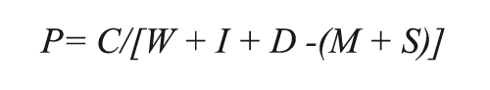
Desde luego, hay que considerar que las tecnologías cambian constantemente y es obvio que en diez años el equipo será obsoleto en cuanto a tecnología se refiere, pero funcional para procesos que no requieran de mucha precisión. El retorno de la inversión de un robot del tipo industrial se obtiene con la siguiente ecuación
Donde:
P= # de años para recuperar la inversión
C= Costo total del sistema
W= Sueldo anual de trabajadores
I= Ahorro en productividad
D= Depreciación permitida
M=Costo de mantenimiento
S= Costo del personal de apoyo

Slide 121
Capítulo 2
Sistemas automáticos con base en relevadores

Slide 122
Contenido
2.1 Introducción.
2.2 Relevadores de control y potencia.
Relevador electromecánico
-Relevador detector de fase y secuencia.
-Relevador de sobrecarga.
Relevador electromecánico de control
-Efecto de viaje de los contactos de un relevador.
El relevador de potencia o contactor.
Relevador operado por tiempo.
2.3 Solución de sistemas automáticos con base en relevadores
Funciones lógicas con relevadores
Sistema combinacional con base en relevadores
Sistema secuencial con base en relevadores.

Slide 123
Contenido
2.4 Desventajas de los sistemas con base en relevadores.
Funciones lógicas con relevadores
2.5 Preguntas de estudio.

Slide 124
1. Introducción
Las primeras máquinas térmicas automáticas se desarrollaron con base a relevadores teniendo 2 etapas: control y potencia eléctrica.
En la etapa de control se constituye por relevadores de baja capacidad en conducción de corriente y voltaje.
Para la etapa de potencia se utilizan relevadores con capacidades de conducción de alto voltajes y altas corrientes.
En la actualidad no predominan estos sistemas basados en relevadores, ya que el avance tecnológico ha hecho que estos sistemas emigren hacia nuevas tecnologías más fáciles de utilizar haciendo mas “inteligente” los procesos.

Slide 125
2. Relevadores de control y potencia
Estos dos tipos le dan estructura a las dos etapas de un sistema automático.
La etapa de control puede tener temporizadores, además de todos los dispositivos que intervienen para el desarrollo de la secuencia.
Los componentes de la etapa de potencia, son los relevadores de potencia (contactor) y dispositivos finales del sistema automático (motores, bobinas, etc.).

Slide 126
2.1 Relevador electromecánico
Los relevadores se emplean generalmente para aceptar información de un dispositivo sensible a niveles de corriente, de voltaje, de temperatura y la convierten en un nivel apropiado de potencia.
Estos dispositivos detectores utilizados conjuntamente con los relevadores reciben el nombre de dispositivos pilotos y están proyectados para que sean sensibles o detecten magnitudes físicas tales como las tres fases y la secuencia de las mismas en un sistema trifásico, corriente eléctrica, tensión, sobrecarga, frecuencia y muchas otras.
El tipo de relevador apropiado que se va a utilizar en un circuito de control está determinado por el tipo de detector que le transmite la información.

Slide 127
2.1 Relevador electromecánico (tipos de relevadores).
Relevador detector de fases y secuencia.
Se emplea para proteger circuitos trifásicos y tiene la capacidad de detectar anomalías como la falta de una de las fases; a falta de una de ellas el circuito debe de ser protegido.
También protege al invertir el sentido de las fases del sistema trifásico; cuando se invierte la secuencia debe de proteger a la carga desactivando el circuito eléctrico de control.
Funcionamiento: se define un sentido de fases como normal y lo compara con el orden como se presentan; también vigila el nivel de tensión entre las fases. En condiciones normales el relevador está activado. Su campo de aplicación se encuentra en los sistemas automáticos que contengan motores trifásicos.

Slide 128
2.1 Relevador electromecánico (tipos de relevadores).
Relevador detector de fases y secuencia.

Slide 129
2.1 Relevador electromecánico (tipos de relevadores).
Relevador de sobrecarga.
Se encuentra, en una u otra forma, en todos los arrancadores de motores. Al agregarle este relevador como forma de protección contra las sobrecarga a un contactor ordinario, se convierte en un arrancador de motor.
Esta unidad realiza la función de protección contra sobrecarga y la protección contra falla de la fase en el circuito del motor. El requisito básico para la protección contra las sobrecargas es que el motor puede trabajar a potencia nominal, pero que se impide su funcionamiento al producirse cualquier sobrecarga prolongada o importante.
Cuando un motor está sobrecargado mecánicamente, su corriente aumenta, lo que a su vez hace que aumente la temperatura del propio motor y sus devanados, lo que provoca un aumento de corriente y de temperatura a consecuencia de la falla, por lo que se debe activar la protección del relevador.

Slide 130
2.1 Relevador electromecánico (tipos de relevadores).
Relevador de sobrecarga.
Existen 2 tipos:
El primero utiliza un metal con bajo punto de fusión que retiene una rueda dentada que al ser liberada produce la apertura de un juego de contactos intercalados en el circuito de control que activa la bobina del arrancador.
II. El segundo tipo usa una lámina bimetálica para el desenganche del mecanismo de disparo y para abrir los contactos del circuito de la bobina.

Slide 131
2.1 Relevador electromecánico (tipos de relevadores).
Relevador electromecánico de control.
Es un interruptor operado electromecánicamente, el cual está compuesto por una bobina, núcleo, contacto móvil, contacto fijo y resorte. Tiene al menos un contacto normalmente abierto (NA), otros además tienen un contacto normalmente cerrado (NC); al conjunto de ambos contactos se le llama juego de contactos.
La bobina del relevador requiere una corriente muy pequeña y este relevador se emplea para controlar circuitos de altas corrientes.
Funcionamiento: al aplicarle el nivel de voltaje requerido a la bobina, ésta genera un campo electromagnético que a su vez genera una fuerza suficientemente grande para vencer la constante de elasticidad del resorte, lo que provoca el movimiento de un contacto móvil, cambia de estados los contactos, cierra el NA y abre el NC.

Slide 132
2.1 Relevador electromecánico (tipos de relevadores).
Relevador electromecánico de control.
El relevador electromecánico tiene aislamiento galvánico entre la bobina y el juego de contactos, lo que permite manejar diferentes voltajes en éstos.

Slide 133
2.1 Relevador electromecánico (tipos de relevadores).
Relevador electromecánico de control.
En el ejemplo, se ve que el nivel de voltaje de la bobina es de 24VCD y el nivel de voltaje que requiere la carga que va a operar con el contacto el relevador es de 120 VCA; incluso el nivel de corriente que circula por la bobina comparado con el nivel de corriente que circula por la carga son totalmente diferentes y suele ser más bajo
en la bobina.

Slide 134
2.1 Relevador electromecánico (tipos de relevadores).
El aislamiento galvánico es una de sus características eléctricas que lo hace figurar como parte de los sistemas automáticos industriales, e incluso los equipos o procesos más complejos lo siguen utilizando como dispositivo de una secuencia o como dispositivo de una interfase electromecánica. La característica de aislamiento galvánico del relevador es fundamental en la aplicación como dispositivo de una interfase electromecánica, ya que debido a que maneja contactos secos lo convierte en un dispositivo ideal en el manejo de señales eléctricas, donde no se conoce los niveles de voltaje.
Un contacto seco es un interruptor libre de potencial eléctrico; para que se pueda utilizar se le debe aplicar una señal de voltaje.

Slide 135
2.1 Relevador electromecánico (tipos de relevadores).
Ejemplo de éste es el arranque y paro a distancia de un control de velocidad de corriente alterna, donde el relevador se encarga de cerrar o abrir un contacto ya que el voltaje es proporcionado por el propio equipo y la mayoría de las veces son pequeños los niveles de voltaje y corriente directa.
En la aplicación que se muestra en la Fig. el relevador debe de tener dos juegos de contactos, uno para realizar la retención y otro para emitir la señal de cerrar el circuito de la terminal 12 a la 18.

Slide 136
2.1 Relevador electromecánico (tipos de relevadores).
La conexión entre el relevador y el control de velocidad se realiza por las terminales 12 y 18; al operar el botón R se activa la bobina RUN/STOP y se cierran los contactos manteniéndose así hasta que se active el botón S, que es cuando vuelven a su estado inicial.
El relevador electromecánico no es candidato a ser aplicado en sistemas que requieran altas velocidades de respuesta, debido a la distancia que tiene que recorrer el contacto móvil para realizar el cambio de estados de los contactos.

Slide 137
2.1 Relevador electromecánico (tipos de relevadores).
Efecto del viaje de los contactos de un relevador.
Al habilitarse la bobina del relevador cambian de estado los contactos; si se tiene un relevador con un contacto abierto y uno cerrado, en la transición hay un instante en que los dos contactos están abiertos produciendo un efecto de circuito abierto para ambos contactos.
El efecto del viaje del contacto móvil en un relevador se presenta con un circuito eléctrico construido con dos lámparas y un relevador con dos contactos, uno NA y otro NC.

Slide 138
2.1 Relevador electromecánico (tipos de relevadores).
Efecto del viaje de los contactos de un relevador.
Hay pocas herramientas que se pueden utilizar en la expresión de un sistema con base en relevadores; se van a utilizar dos de ellas: una es la respuesta mediante un gráfico o diagrama de funcionamiento, el cual se expresa mediante barras dónde se van a representar los valores de encendido como un “1” y de apagado como un “0”; también se expresa cada cambio de estado en contactos, dispositivos de entrada y bobinas.
Esta fue la primera herramienta que se utilizó para expresar la secuencia de un sistema.
La segunda herramienta que se va a analizar es a través de ecuaciones, donde cada una de las variables de salida se exprese mediante una ecuación.

Slide 139
2.1 Relevador electromecánico (tipos de relevadores).
Efecto del viaje de los contactos de un relevador.
Hay pocas Con base en el ejemplo anterior, en la Fig. 2-7 se analiza el diagrama de funcionamiento, en el cual se dispone de un espacio para el botón (B), la bobina del relevador (R1), los contactos cerrado y abierto de R1, así como para las funciones de salida F1 (foco1) y F2 (foco2).
El diagrama muestra la operación real del circuito; se puede ver el desfasamiento en tiempo entre los contactos NA y NC, mostrado por t1; este desfasamiento se debe al desplazamiento del contacto móvil entre los contactos fijos, lo que significa que va a existir un instante (t1) en que no va a tener ningún contacto cerrado.
Esta es una de las desventajas de los relevadores electromecánicos y debe considerarse al diseñar sistemas automáticos con base en relevadores electromecánicos, puesto que este retardo puede ocasionar traslape o desfasamiento en las funciones de un sistema y no dar el resultado esperado.

Slide 140
2.2 El relevador de potencia o contactor.
Es diferente al relevador de control por manejar entre los bornes de sus contactos alta corriente y elevados niveles de voltaje.
Asimismo, este dispositivo tiene aislamiento galvánico entre la bobina y los contactos, lo que permite manejar niveles de voltaje diferentes entre la bobina y los contactos.
Este dispositivo está construido con una bobina, entrehierro, resorte, juego de contactos fijos y juego de contactos móviles, normalmente abiertos. Algunos dispositivos tienen contactos auxiliares para obtener señales de control, las cuales pueden formar parte del control eléctrico.

Slide 141
2.2 El relevador de potencia o contactor
En la Fig. se aprecia un contactor modelo 3RH1122 de la marca Siemens con unidad de contactos auxiliares, dos contactos NA y 2 NC con montaje frontal.

Slide 142
2.2 El relevador de potencia o contactor
El contactor (M) de la Fig. 2-9 está controlando el encendido y paro de un motor trifásico y es parte del circuito de potencia. El circuito de control tiene un relevador (R1), un botón de arranque (A) y un botón de paro (P); estos símbolos son parte de un diagrama de control de un equipo industrial.
Se considera que el contactor no tiene contactos auxiliares de control ya que requiere de un relevador “R1” para activarlo.

Slide 143
2.2 El relevador de potencia o contactor
El contactor (MC1) de la Fig. 2-10 está controlando el encendido y paro de un motor trifásico; el contacto AMC1 es un contacto auxiliar del contactor y se utiliza para retener energizada la bobina del contactor; esto hace más sencillo el diseño del diagrama de control y como puede observarse no se requiere de un relevador auxiliar como el que se necesitó en la Fig. 2-9.

Slide 144
2.3 Relevador operado por tiempo
Conocido también como temporizador o timer tiene dos tipos fundamentales de operación: el temporizador con retardo para encender, TON, y el temporizador con retardo para apagar, TOF.
Este relevador operado por tiempo consta la mayoría de las veces de un reloj electrónico, y en muy pocas ocasiones de un motor eléctrico y engranes que reducen la velocidad del motor y dan como ajuste una relación de tiempo.
Por ejemplo, una vuelta del mecanismo es igual a un segundo, lo cual se representa en los diagramas eléctricos por valor preestablecido (PR) y un relevador electromecánico.
El reloj electrónico en algunos dispositivos obtiene la frecuencia de la fuente de alimentación, pero otros más precisos la obtienen de un oscilador de cristal de cuarzo.

Slide 145
2.3 Relevador operado por tiempo.

Slide 146
Solución de sistemas automáticos con base en relevadores.
Los sistemas automáticos industriales pueden ser de dos tipos: combinacional o secuencial, o la combinación de ambos.
Los del tipo combinacional son los más sencillos de resolver ya que cuentan con el apoyo de la tabla de verdad y ecuaciones del sistema.
Los sistemas secuenciales se van a resolver con el apoyo del diagrama de funcionamiento, a partir del cual se obtiene una ecuación para cada variable y cada ecuación se representa en el diagrama de control o mando.

Slide 147
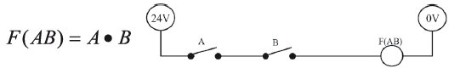
Solución de sistemas automáticos con base en relevadores.
Funciones lógicas con relevadores.
Se puede representar las funciones lógicas con relevadores. Las operaciones más comunes son “AND”, “OR” y la función “NOT”; por el momento las funciones lógicas sólo se van a identificar como los siguientes circuitos:
AND es el circuito serie:

Slide 148
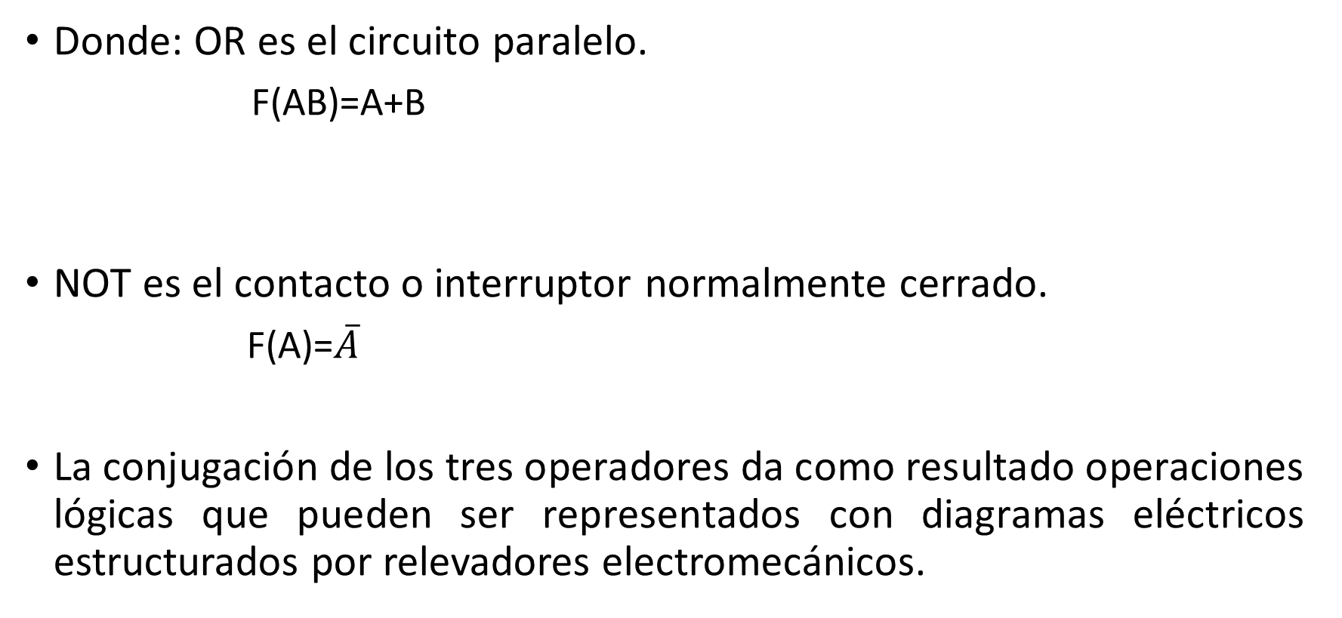
Solución de sistemas automáticos con base en relevadores.
Donde: OR es el circuito paralelo.
F(AB)=A+B
NOT es el contacto o interruptor normalmente cerrado.
F(A)=$\overline{A}$
La conjugación de los tres operadores da como resultado operaciones lógicas que pueden ser representados con diagramas eléctricos estructurados por relevadores electromecánicos.

Slide 149
Solución de sistemas automáticos con base en relevadores.
Sistema combinacional con base en relevadores.
La solución de este tipo de sistemas se va a realizar utilizando la tabla de verdad y a partir de ésta se obtienen las ecuaciones para después representarlas en un diagrama de control.
Problema 1: Situación actual
Una máquina tragamonedas acepta tres tamaños de monedas: pequeña (P), mediana (M) y grande (G). Se requiere diseñar parte del sistema automático, el cual se encargue de discriminar el tamaño de la moneda. El sistema está equipado con tres lámparas, una para cada tamaño de moneda, que debe de encenderse al momento en que identifique el tamaño de la moneda que está pasando. Es importante mencionar que la lámpara sólo va a estar encendida mientras pasa la moneda, de lo contrario va a estar apagada. Obténgase los siguientes incisos:
a. Esquemático del sistema
b. Identificación de entradas y salidas
c. Diagrama de funcionamiento
d. Diagrama control con relevadores

Slide 150
Solución de sistemas automáticos con base en relevadores.
Solución
(a) Esquemático del sistema
Se va a considerar que los sensores utilizados son del tipo óptico y que están alineados de tal manera que si pasa la moneda pequeña, solamente detecte el sensor localizado en la posición inferior, mientras que si pasa una moneda mediana los sensores localizados en la posición media e inferior deberán de enviar señal, y si pasa una moneda grande los tres sensores deben de mandar señal de la presencia de la moneda. El resultado del análisis se representa en el esquema de la Fig.

Slide 151
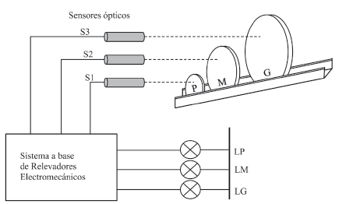
Solución de sistemas automáticos con base en relevadores.
Solución
(a) Esquemático del sistema
Se puede observar que si sólo detecta el sensor S1, se debe de encender la lámpara P; si detectan S1 y S2 se debe de encender la lámpara M, y si detectan S1, S2 y S3 se debe de encender la lámpara G.

Slide 152
Solución de sistemas automáticos con base en relevadores.
Solución
(b) Identificación de entradas y salidas
El sistema es muy básico y es fácil de identificar las entradas y salidas. Hay que recordar que como entrada se definió a todo dispositivo capaz de captar una señal y transmitirla a otros dispositivos capaces de interpretar dicha señal.
En el ejemplo anterior las entradas son los tres sensores S1, S2 y S3.
Las salidas del sistema se refieren a todo dispositivo que se enciende o apaga mediante una lógica como resultado de las funciones generadas por los dispositivos de entrada.
En el ejemplo visto, las salidas son las lámparas P, M y G.

Slide 153
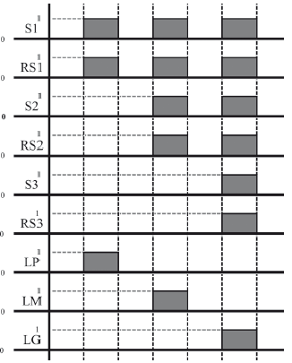
Solución de sistemas automáticos con base en relevadores.
Solución
(c) Diagrama de funcionamiento.
Este diagrama se obtiene de la explicación de funcionamiento del circuito y su construcción se hace con base en barras que identifican la activación de cada una de las variables de entrada, de salida o funciones de conversión de señal.
El diagrama de funcionamiento de la Fig. muestra que es necesario utilizar relevadores como conversores de señales de los sensores, debido a que se requiere obtener más de una señal y los sensores sólo disponen de una salida.

Slide 154
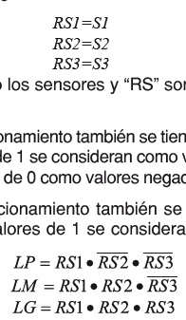
Solución de sistemas automáticos con base en relevadores.
Solución
(c) Diagrama de funcionamiento.
De aquí se obtienen las siguientes ecuaciones:
donde: “S” son entradas o los sensores y “RS” son bobinas de relevadores de control.
De este diagrama de funcionamiento también se tiene las ecuaciones de las variables de salida; los valores de 1 se consideran como valores afirmados o presencia de la variable, y los valores de 0 como valores negados o ausencia de la variable.
De este diagrama de funcionamiento también se tiene las ecuaciones de las variables de salida; los valores de 1 se consideran como valores afirmados o presencia de la variable, y los valores de 0 como valores negados o ausencia de la variable.

Slide 155
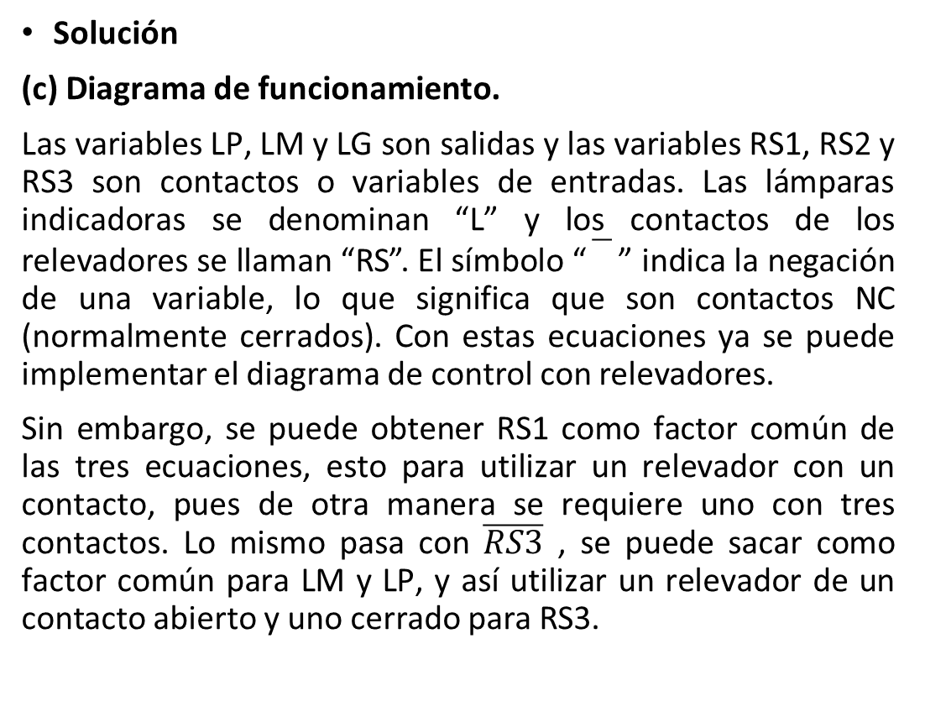
Solución de sistemas automáticos con base en relevadores.
Solución
(c) Diagrama de funcionamiento.
Las variables LP, LM y LG son salidas y las variables RS1, RS2 y RS3 son contactos o variables de entradas. Las lámparas indicadoras se denominan “L” y los contactos de los relevadores se llaman “RS”. El símbolo “” indica la negación de una variable, lo que significa que son contactos NC (normalmente cerrados). Con estas ecuaciones ya se puede implementar el diagrama de control con relevadores.
Sin embargo, se puede obtener RS1 como factor común de las tres ecuaciones, esto para utilizar un relevador con un contacto, pues de otra manera se requiere uno con tres contactos. Lo mismo pasa con $\overline{RS3}$ , se puede sacar como factor común para LM y LP, y así utilizar un relevador de un contacto abierto y uno cerrado para RS3.

Slide 156
Solución de sistemas automáticos con base en relevadores.
Solución
(d) Diagrama eléctrico del sistema combinacional.
-Tomando en cuenta las consideraciones para los relevadores RS1 y RS3, se realiza el diagrama de relevación para las ecuaciones obtenidas.
-Puede observarse en la Fig. que se utilizan relevadores como interfase para obtener más de una señal de los sensores.
-El diagrama muestra que RS2 requiere tener tres juegos de contactos, RS3 dos y RS1 uno.
-Las bobinas de los relevadores, las lámparas y los sensores son de 24 VCD.

Slide 157
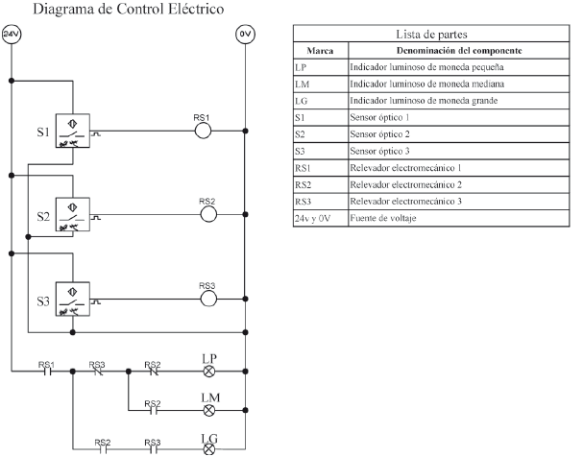
Solución de sistemas automáticos con base en relevadores.
Solución
(d) Diagrama eléctrico del sistema combinacional.

Slide 158
Solución de sistemas automáticos con base en relevadores.
Problema 2: Situación actual (TAREA)
Un sistema de transporte de producto mediante bandas transportadoras se encarga de llevar el producto a una banda final. Los productos están clasificados como producto pequeño (P) y producto grande (G); la banda final está seccionada por tres espacios llamados A, B y C.
El producto pequeño sólo requiere de un espacio de la banda y el producto grande requiere dos espacios contiguos. Los productos son detectados por sensores ópticos del tipo difuso: el sensor SA detecta producto en el espacio A de la banda, el SB para el espacio B y el SC para el espacio C.
El sistema tiene un semáforo de lámparas que indica el tipo de producto que se puede poner sobre la banda. Las condiciones del encendido de las lámparas son las siguientes:
-Al existir los tres espacios libres deben de encender las dos lámparas.
-Al existir dos espacios contiguos libres sólo debe de encender la lámpara G.
-La lámpara P va a estar encendida al estar dos espacios no contiguos libres.
-Las dos lámparas van a estar apagadas al existir cero espacios libres.
Encuéntrese los siguientes incisos:
a) Diagrama esquemático. b) Identificación de entradas y salidas. c) Tabla de verdad del sistema. d) Diagrama eléctrico

Slide 159
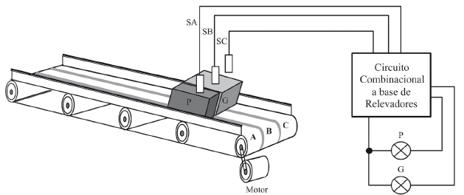
Solución de sistemas automáticos con base en relevadores.
Solución
(a) Esquema
El esquema de la Fig. muestra la banda seccionada; las secciones están divididas por las líneas A, B y C; los sensores se identifican como SA, SB y SC, y las lámparas son P para producto pequeño y G para producto grande.

Slide 160
Solución de sistemas automáticos con base en relevadores.
Solución
(b) Identificación de entradas y salidas
Las entradas del sistema son los observadores del proceso, en este caso los tres sensores SA, SB y SC son los dispositivos de entrada. Los dispositivos de salida del sistema son las dos lámparas localizadas en el semáforo de tamaño de caja e identificadas como P y G.
(c) Tabla de verdad
En este ejemplo se va a trabajar con la tabla de verdad, que es otra de las herramientas que pueden utilizarse en la solución de sistemas del tipo combinacional. De acuerdo con las condiciones que se explicaron en la situación actual, se obtiene la siguiente tabla de verdad.

Slide 161
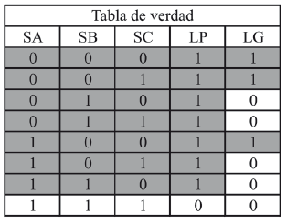
Solución de sistemas automáticos con base en relevadores.
Solución
(c) Tabla de verdad
Un “0” en las entradas significa que el sensor no está detectando producto alguno, por lo tanto el espacio está disponible. El “1” significa que están ocupados los espacios, mientras que en las salidas el “0” significa que está apagada la lámpara y el “1” lo contrario.

Slide 162
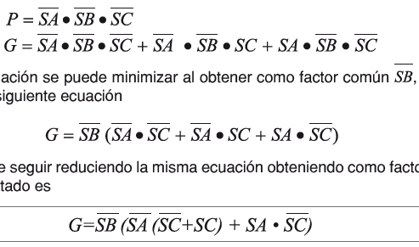
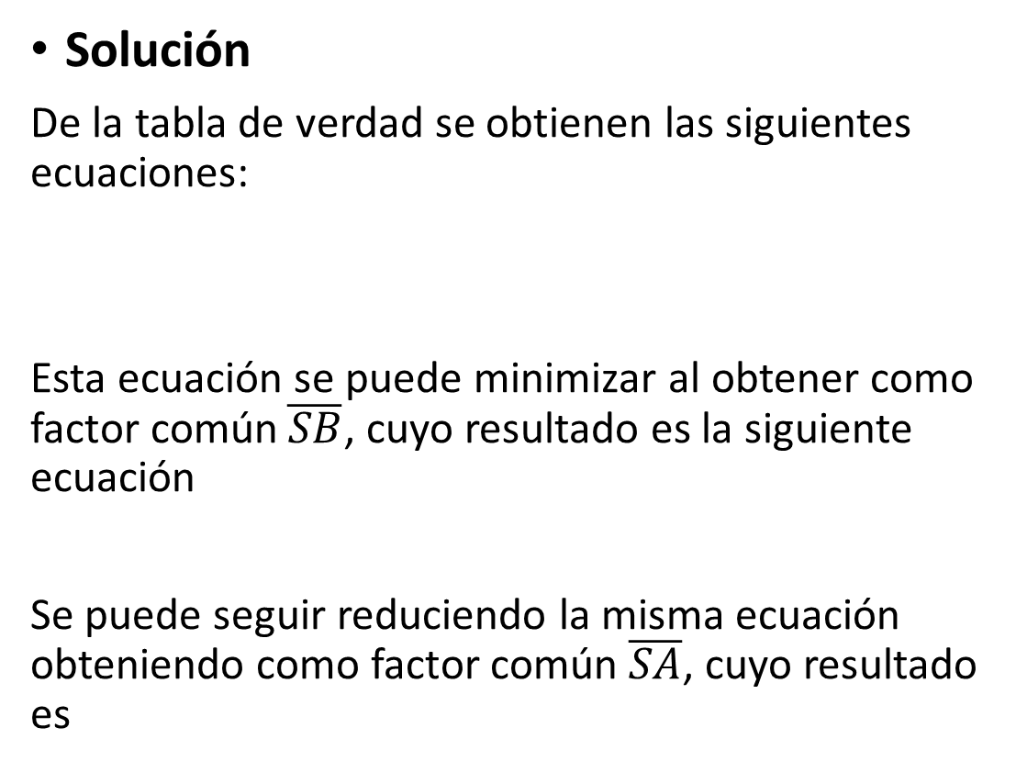
Solución de sistemas automáticos con base en relevadores.
Solución
De la tabla de verdad se obtienen las siguientes ecuaciones:
Esta ecuación se puede minimizar al obtener como factor común $\overline{SB}$, cuyo resultado es la siguiente ecuación
Se puede seguir reduciendo la misma ecuación obteniendo como factor común $\overline{SA}$, cuyo resultado es

Slide 163
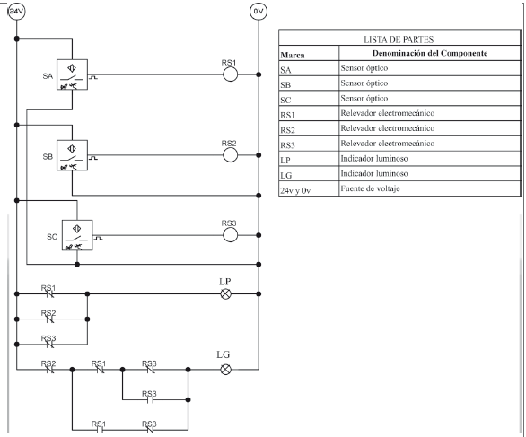
Solución de sistemas automáticos con base en relevadores.
Solución
(d) Diagrama eléctrico
Como la implementación es con relevadores electromecánicos y una de sus desventajas es el número reducido en contactos abiertos y cerrados, la selección se realiza basado en el número de contactos requeridos.

Slide 164
Solución de sistemas automáticos con base en relevadores.
Sistema combinacional con base en relevadores.
Conclusión
Los dos ejemplos muestran que las combinaciones siempre tienen el mismo resultado, siendo ésta la característica principal de los sistemas del tipo combinacional. Esto los limita en las aplicaciones industriales.

Slide 165
Solución de sistemas automáticos con base en relevadores.
Sistemas secuenciales con base en relevadores.
Fueron los primeros sistemas utilizados en la solución de sistemas automáticos, cuando no existían muchas técnicas para la solución de las secuencias. Sin embargo, en la actualidad existen varias técnicas, la mayoría de ellas limitadas a emplearse en sistemas basados en PLC y no en sistemas basados en relevación.
Una de las herramientas utilizadas para diseño de sistemas basados en relevadores es el diagrama de operación, también llamado diagrama de funcionamiento en el cual se representa el encendido y apagado de todos los dispositivos de control, de potencia y los dispositivos finales de operación.
Los sistemas secuenciales están compuestos por estados, en los cuales hay cambios en los dispositivos de salida, en los dispositivos de entrada o en ambos.

Slide 166
Solución de sistemas automáticos con base en relevadores.
Sistemas secuenciales con base en relevadores.
Problema 3: Situación actual
Un motor trifásico requiere de ser encendido con un botón normalmente abierto (N.A.) no sostenido, y puede ser apagado con un botón normalmente cerrado (N.C.) el cual hay que empujar para operar. En estado inicial el motor está apagado, al operar el botón de arranque se habilita el motor y al remover la señal del botón de arranque debe quedarse encendido el motor; al operar el botón de paro el motor se debe de apagar.

Slide 167
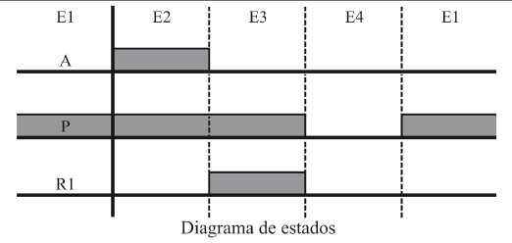
Solución de sistemas automáticos con base en relevadores.
Solución
a) Diagrama de estados.
De acuerdo con la secuencia que se menciona en la situación actual, se tienen dos entradas: un botón A (arranque) y P (paro), y una salida llamada R1 (relevador de control).
El diagrama de estados se obtiene a partir del conocimiento del funcionamiento de cada dispositivo. La Fig. muestra el diagrama de estados, el cual tiene cuatro estados identificados como E1, E2, E3 y E4. El estado E1 es el estado estable; el E2 es el estado en el cual se habilita el circuito; en el estado 3 (E3) se deshabilita el botón de arranque y se mantiene el circuito en operación; en el estado 4 (E4) se habilita el botón de paro y se deshabilita el relevador R1, volviendo al estado estable del proceso.

Slide 168
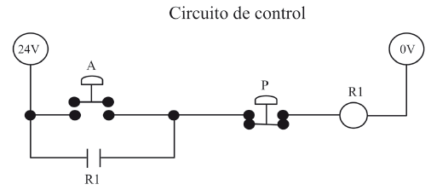
Solución de sistemas automáticos con base en relevadores.
Solución
b) Circuito de control.
A partir del diagrama de operación es posible obtener el circuito de control.

Slide 169
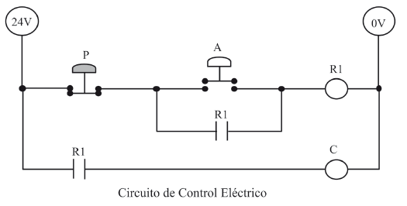
Solución de sistemas automáticos con base en relevadores.
Solución
c) Circuito de control eléctrico.
Debido a que se requiere habilitar un motor trifásico, el circuito de control no es suficiente y entonces debe agregarse un contactor para poder habilitar el motor.

Slide 170

Solución de sistemas automáticos con base en relevadores.
Solución
d) Diagrama de estados, circuito de control y circuito de potencia.
El diagrama completo incluye el diagrama de control, el diagrama de potencia y el diagrama de estados del proceso.

Slide 171
Solución de sistemas automáticos con base en relevadores.
Sistemas secuenciales con base en relevadores.
Conclusiones
Los dos ejemplos muestran cómo los estados de las salidas en un sistema secuencial dependen también de los estados anteriores de las entradas, mientras que el ejemplo 3 es la aplicación más sencilla de un sistema secuencial.
El diagrama de operación es una herramienta que se emplea en la solución de los sistemas secuenciales, donde se muestra la operación de uno o más de un ciclo. Como se vio, este diagrama es de gran apoyo para el personal de servicio en el análisis de fallas del sistema.

Slide 172
2.4 Desventajas de los sistemas con base en relevadores.
En la actualidad existen dispositivitos más complejos que el relevador electromecánico: desde el relevador de estado sólido cuya respuesta en la apertura y cierre de sus contactos es más rápida que el relevador electromecánico, pasando por relevadores electrónicos programables con software propio para poder programar algunas líneas de control, hasta llegar al controlador lógico programable.
La principal desventaja del relevador electromecánico sin duda es la limitante que tiene en cuanto al número de contactos que puede manejar. En seguida se mencionan otras desventajas de los relevadores que los hace poco utilizables en el diseño de circuitos de control de los sistemas automáticos industriales.

Slide 173
2.4 Desventajas de los sistemas con base en relevadores.
El tiempo de respuesta en la apertura o cierre de los contactos. Al diseñar el circuito de control de un sistema automático con base en relevadores, se debe considerar esta desventaja, ya que se pueden traslapar funciones u operaciones del propio control.
El espacio que ocupa el relevador en un panel de control. En el diseño de los equipos automáticos industriales uno de los aspectos que se consideran es el espacio que se le dedica al panel de control, en el cual se alojan todos los dispositivos eléctricos. Por lo general los sistemas basados en relevadores tienen paneles de control muy grandes, lo cual es directamente proporcional al número de dispositivos que se ubiquen dentro del panel de control.

Slide 174
2.4 Desventajas de los sistemas con base en relevadores.
Otra desventaja de los sistemas con base en relevadores es el tiempo que se requiere actualizar el proceso o hacerlo crecer, ya que para realizar esto se necesita analizar por completo el sistema, y además la modificación se realiza en forma física.
Los sistemas basados en relevadores tienen un tiempo de vida limitado y se necesita un sistema de mantenimiento muy estricto. El alambrado de muchos relevadores en un sistema muy grande es muy complicado, y si existen fallas su detección es muy tediosa y lenta. El nuevo controlador (PLC) tenía que ser fácilmente programable, su vida útil tenía que ser larga y ser resistente a ambientes difíciles.
Estas son sólo algunas desventajas de los sistemas basados en relevadores.

Slide 175
Capítulo 3
Controlador lógico programable, PLC.

Slide 176
3.1 Introducción.
El avance tecnológico ha propiciado el desarrollo de equipos que facilitan el trabajo en todas las actividades, así como de quipos más inteligentes en todas las áreas, y los sistemas automáticos no han sido la excepción.
Este desarrollo trajo consigo al Controlador Lógico Programable, PLC, se ha convertido en la línea que marca la diferencia entre los sistemas automáticos industriales con base en relevadores y los sistemas actuales.

Slide 177
3.1 Introducción.
Un sistema de control industrial automático trabaja con una secuencia de instrucciones lógicas generadas mediante un programador manual o una computadora, secuencia que se almacena en la memoria del PL para trabajar de forma independiente.
Esta familia de controles se distingue de otros controladores automáticos en que puede reutilizarse al poder ser reprogramados para controlar cualquier otro proceso industrial, a diferencia de los denominados controladores de uso específico, los cuales sólo pueden controlar un tipo específico de máquina.

Slide 178
3.1 Introducción.
También llamado autómata programable, el PLC surgió en los años sesenta en los Estados Unidos por necesidades de la industria automotriz y su propósito principal fue eliminar el enorme costo que significaba el reemplazo de un sistema de control basado en relevadores.
Su fecha de creación coincide con la era del microprocesador; fue la primera máquina con lenguaje y programada mediante un programador manual o una computadora personal, considerado en sus inicios como un calculador lógico cuyo juego de instrucciones se orienta hacia los sistemas del tipo secuencial y combinacional.

Slide 179
3.1 Introducción.
Utiliza varios lenguajes de programación; entre los más utilizados están: programación por instrucciones; diagrama de lógica escalera (LADDER) también llamado diagrama de lógica de contactos; operadores lógicos, y programación por bloque de funciones.
Todos estos lenguajes permiten implementar tanto algoritmos complejos como sencillos mediante simples diagramas de flujo, fáciles de interpretar y programar.
El autómata programable satisface las exigencias tanto de procesos continuos como discontinuos

Slide 180
3.1 Introducción.
Los completamente discretos pueden controlar sólo variables discretas, mientras que los discretos-analógicos, aparte de regular variables discretas, pueden regular variables analógicas como presión, temperatura, nivel, caudal, etc., y contienen algoritmos PID; ambos pueden controlar también funciones asociadas de tiempo, conteo, lógica, matemáticas y funciones de comunicación multiprotocolos que le permitirían interconectarse con otros dispositivos.
Un sistema automático industrial basado en PLC consta de dispositivos de entradas, dispositivos de salida y el programa lógico almacenado en la memoria del PLC.

Slide 181

3.1 Introducción.

Slide 182
3.1.1 Ventajas de los sistemas automáticos industriales (SAI) con base en PLC
Comparados con los sistemas basados en relevadores, los sistemas basados en PLC muestran varias ventajas que van desde el costo, ya que suelen ser más económicos, pasando por ser más compactos, hasta llegar a la reutilización de equipo, sólo por mencionar algunas.
Además, entre más complejo sea el sistema más ventajas va a tener. Incluso existen sistemas automáticos que no pueden ser desarrollados con relevadores electromecánicos, algunas veces debido al tiempo de respuesta que requiere el sistema, otras por la complejidad y en algunas otras por funciones especiales que requiera el sistema.

Slide 183
3.1.1 Ventajas de los sistemas automáticos industriales (SAI) con base en PLC
En seguida se describen estas ventajas.
Costo. La implementación de sistemas automáticos industriales (SAI) con base en PLC, es económica aun para los procesos más sencillos. El tiempo de retorno de la inversión es una de las formas en que se puede evaluar si es “costeable” implementar un sistema con base en PLC; por lo regular el tiempo de retorno de la inversión es corto en sistemas complejos o de gran tamaño, y en los sistemas pequeños o sencillos sólo en algunas ocasiones suele ser largo.
Otro concepto es el costo de operación, donde se debe considerar que estos sistemas requieren menos mantenimiento y menos remplazo de piezas, lo que resulta en tiempos de operación continuos en las líneas de producción y costos reducidos de mantenimiento.

Slide 184
3.1.1 Ventajas de los sistemas automáticos industriales (SAI) con base en PLC
Espacio. El espacio que requieren los equipos industriales se ha reducido al utilizar el PLC como dispositivo central de control, lo cual ha impulsado a las compañías dedicadas a la manufactura de maquinaria industrial a ofrecer una máquina robusta en cuanto funcionamiento y control de las variables, pero con dimensiones estéticas.
El espacio dedicado a las líneas de producción se ha ido reduciendo, obligando a que los equipos o maquinaria industrial utilizada en los procesos de producción, sea cada vez más eficiente en la utilización de espacio.

Slide 185
3.1.1 Ventajas de los sistemas automáticos industriales (SAI) con base en PLC
Reutilización de equipo. Esta ventaja se relaciona directamente con el costo beneficio y es una actividad que han adoptado algunas compañías manufactureras de maquinaria industrial al realizar actualizaciones de equipo y utilizar el control del equipo original.
Esto hace referencia a la realización de actualizaciones de equipo en las que el PLC sólo se reprograme para desempeñar la nueva tarea, lo cual contribuye a que no se deseche toda la maquinaria al 100%, sino que sólo se actualice.

Slide 186
3.2 Estructura interna de un PLC.
Se basa en cinco partes fundamentales: de inicio, la parte fundamental del controlador es el CPU; después la fuente de voltaje necesaria para encender todos los dispositivos; módulos de entrada, módulos de salida –ambos módulos actúan como interfase entre el controlador y el mundo real–; bus de datos por donde fluye la información y el programador externo que puede estar a cargo de una computadora personal o un programador manual.
La estructura de un PLC modular se aprecia en la Fig.; si se quiere ver la estructura de un controlador compacto sólo aplica un módulo de entrada y un módulo de salida.

Slide 187

3.2 Estructura interna de un PLC.

Slide 188

3.2 Estructura interna de un PLC.
PLC del tipo compacto
Los controladores lógicos programables están clasificados en compactos y modulares. Los compactos son un solo módulo en el cual se incluye el CPU, una cantidad reducida de entradas y salidas, el puerto de comunicaciones para el programador manual o la interfase para la computadora personal, la fuente de voltaje y algunos incluyen un conector para agregar un módulo de expansión, y así añadir más entradas y salidas al sistema.
El PLC S7-200 incorpora en una carcasa un microprocesador, una fuente de alimentación integrada, así como circuitos de entrada y de salida que conforman un PLC del tipo compacto.

Slide 189

3.2 Estructura interna de un PLC.
Controles modulares
El PLC del tipo modular está estructurado con un rack principal que contiene varias ranuras en las cuales se insertan los módulos. En forma inicial se ubica a la fuente de alimentación (PS) y en forma posterior se ubica al CPU, el cual por lo regular contiene el puerto de comunicaciones donde se conecta el programador manual o la interfase para la computadora; después se ubican a los módulos de entradas, los módulos de salidas y los módulos especiales, como por ejemplo el módulo de posicionamiento y los módulos de entradas y salidas análogas.
Tiene también un conector para agregarle un rack de expansiones y así poder solucionar procesos que demanden más entradas y salidas. Una de las familias modulares del PLC Siemens es el S7-300.

Slide 190
3.2 Estructura interna de un PLC.
Unidad central de procesamiento (CPU)
Es el corazón del autómata programable. En la mayoría de los PLC, este dispositivo es un microprocesador, pero en una minoría se utilizan microcontroladores; la diferencia entre ambos dispositivos radica principalmente en la capacidad de memoria o instrucciones que cada uno puede manejar, así como en el tiempo de escaneo del programa: el microcontrolador es más lento comparado con el microprocesador. En conclusión, el controlador con microprocesador tiene más funciones que el controlador basado en microcontrolador. Sin embargo, cada uno tiene su campo de aplicación.

Slide 191
3.2 Estructura interna de un PLC.
Unidad central de procesamiento (CPU)
Las funciones que se encarga de realizar la CPU en el PLC son:
• Vigilar que el tiempo de ejecución del programa de usuario no excede un determinado tiempo máximo (tiempo de ciclo máximo).
• Ejecutar el programa generado por el usuario.
• Crear una imagen de las entradas y salidas, ya que el programa de usuario no debe acceder directamente a dichas entradas.
• Actualizar el estado de las salidas en función de la imagen de las mismas obtenida al final del ciclo de ejecución del programa de usuario.
• Verificación del sistema.

Slide 192

3.2 Estructura interna de un PLC.
Tiempo de scan
Es el tiempo que requiere la CPU para realizar un diagnóstico interno e identificar fallas en el funcionamiento del CPU, así como leer los estados actuales de las entradas, ejecutar el programa lógico almacenado en la memoria y actualizar datos en el módulo de salidas.

Slide 193
3.2 Estructura interna de un PLC.
Diagnóstico interno
El PLC revisa su electrónica en busca de defectos en la batería, en el programa de la lógica interna, CPU, memoria, y defectos de entradas y salidas.
Barrido de entradas
Durante este proceso el CPU lee los valores de entrada disponibles en los circuitos electrónicos de las tarjetas de entrada y copia sus valores en la memoria.
Esto hace al PLC más rápido y evita casos en que una entrada cambia entre el principio y el final del programa. Existen también funciones especiales del PLC que leen las entradas directamente y evitan el uso de las tablas de imagen.

Slide 194
3.2 Estructura interna de un PLC.
Ejecución de la lógica
Basado en la tabla de imagen de entradas, el programa es ejecutado un paso a la vez, y al mismo tiempo se va actualizando en memoria la tabla de imagen de salida. El S7-200 ejecuta las operaciones del programa y guarda los valores en las distintas áreas de memoria.
Barrido de salidas
La tabla de imagen de salida es copiada desde la memoria hacia los circuitos integrados de salida, entonces se accionan los dispositivos de salida (relevadores, transistores, TRIAC, etc.). El PLC puede ver la entrada on/off solamente durante el tiempo de barrido de entrada.
En el PLC S7-200 la ejecución del programa de usuario depende de si el PLC está en modo STOP o RUN; se ejecutará al estar en modo RUN.

Slide 195

3.2 Estructura interna de un PLC.

Slide 196
3.2 Estructura interna de un PLC.
Fuente de voltaje (PS)
Su función principal es generar los niveles de voltaje necesarios para activar la electrónica y una fuente de 24 VCD para uso externo con amperaje limitado. Se puede utilizar para alimentar algunos dispositivos de entrada o activar entradas que requieran bajos niveles de corriente.
En los primeros controladores el voltaje de alimentación tenía que ser seleccionado 120 o 220VCA. El dispositivo interno que tienen estos controles es un transformador reductor que como salida tiene los niveles de voltaje que requiere la electrónica interna del controlador. La selección del nivel de voltaje de entrada se realizaba por medio de un selector o conectando en diferentes puntos la alimentación de voltaje, lo que causaba posibles errores con consecuencias de daños al controlador. Otro punto es que el voltaje de estos niveles en las plantas industriales normalmente tiene variaciones, lo que provocaba daños al controlador y se realizaban reparaciones frecuentes a los controladores, desde cambios de fusible hasta reparaciones mayores a la fuente de voltaje de los PLC.

Slide 197

3.2 Estructura interna de un PLC.
La Fig. muestra la fuente de un PLC en la cual se tiene que seleccionar el voltaje. Se puede observar tres puntos de conexión: uno llamado H y dos denominados N; el nivel de voltaje de alimentación es de 115VCA y 230VCA.

Slide 198
3.2 Estructura interna de un PLC.
El avance en la electrónica ha dado paso al diseño de nuevas fuentes de voltaje, y en los nuevos controles se ha cambiado la fuente transformador por una fuente reguladora de voltaje, lo que permite aceptar un rango muy amplio de voltajes de alimentación; estos niveles van desde 85 VCA a 265 VCA, y si se aplica un nivel de voltaje de 120 VCA, por mucha variación que exista en la línea de voltaje estará dentro de rango.
Existe un grupo pequeño de controladores a los que se les aplica voltaje de 24VCD. En las imágenes de la Fig. se aprecia las fuentes de voltaje de corriente directa y de corriente alterna en controladores Siemens de la familia S7-200.

Slide 199

3.2 Estructura interna de un PLC.

